Slide 1
Tragverhalten von Stahlbeton
Modellvorstellungen zur nichtlinearen Verformungsberechnung
Masterthesis
Schlusspräsentation

Slide 2
Überblick
Aufgabenstellung
Einführendes Beispiel
Modellbildung Platten
Nachrechnung Zweifeldplatte
Fazit

Slide 3
Aufgabenstellung
In der Masterarbeit soll mit analytischen und numerischen Methoden das Tragverhalten von Stahlbetonplattentragwerken auf Grundlage von Versuchen oder Bestandsbauwerken untersucht und verglichen werden.
Es ist lediglich das Biegetragverhalten der Plattentragwerke untersucht.
Sämtliche Modelle sollen in einer praxisüblichen Software anwendbar sein.

Slide 4
Einführendes Beispiel
Konzept des Modells

Slide 5
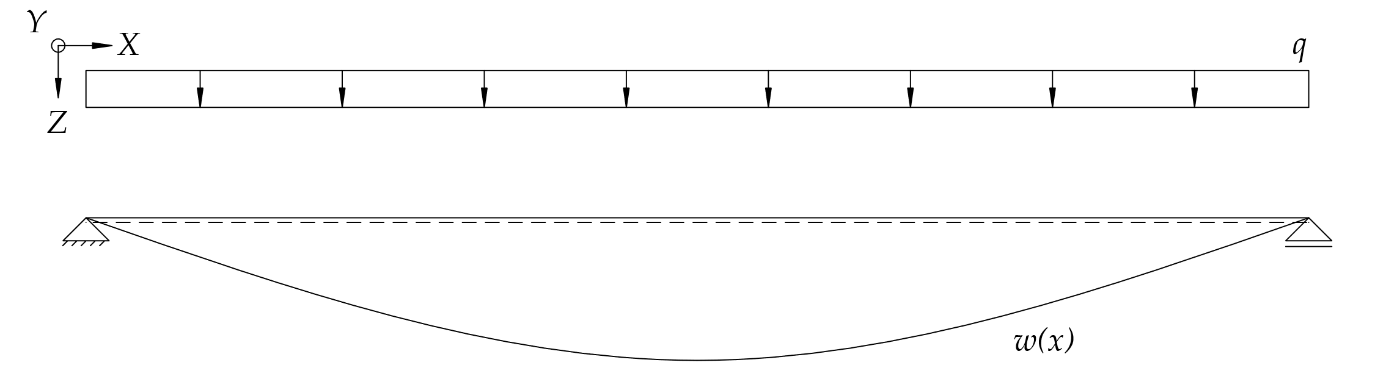
Einführendes Beispiel
Notes:
Zum Versuch
Dreipunktbiegeversuch. In der Zugzone Zugstäbe. Schubebwehrung eingelegt

Slide 6
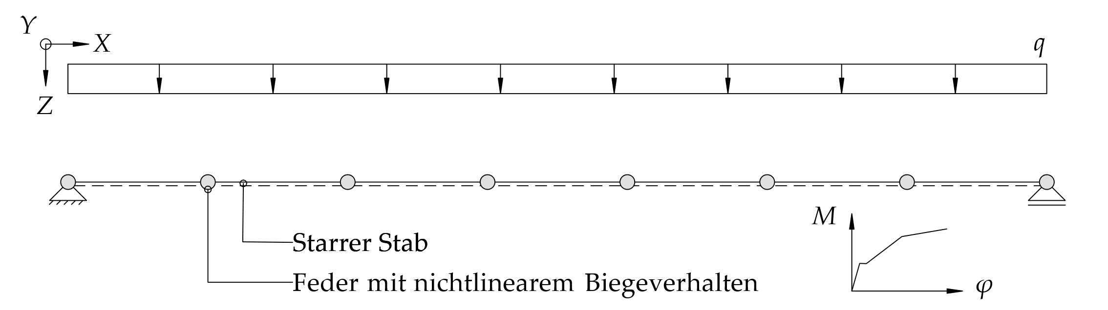
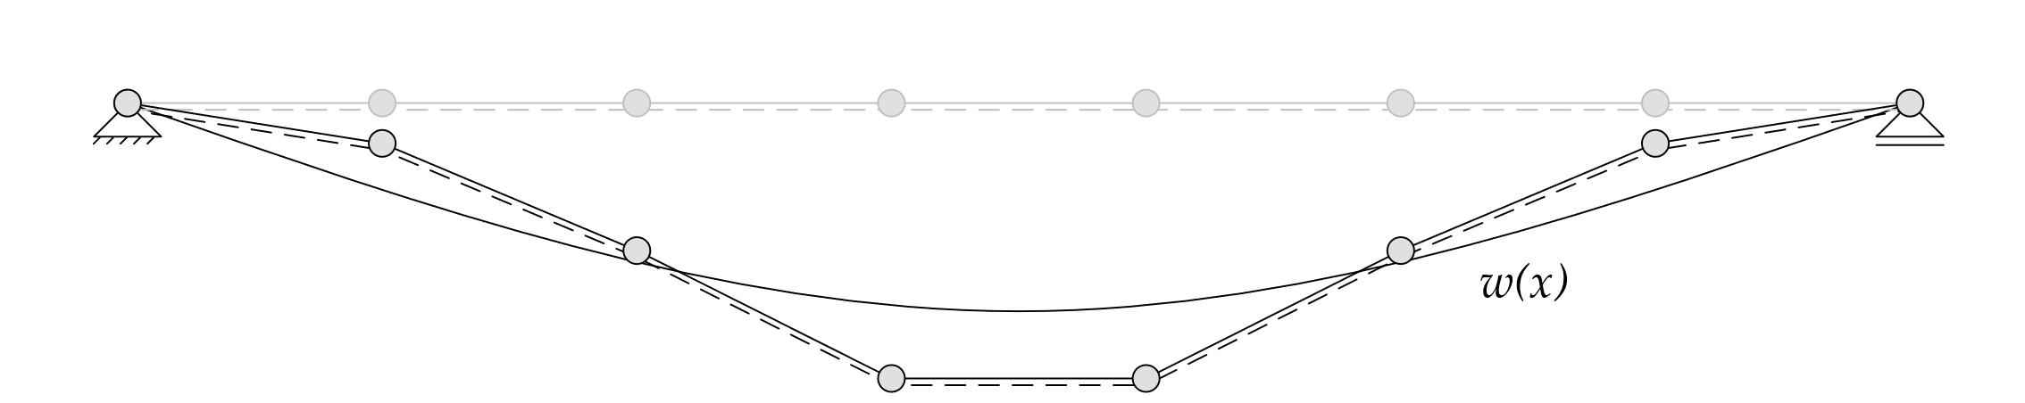
Einführendes Beispiel
Notes:
Zum Versuch
Dreipunktbiegeversuch. In der Zugzone Zugstäbe. Schubebwehrung eingelegt

Slide 7
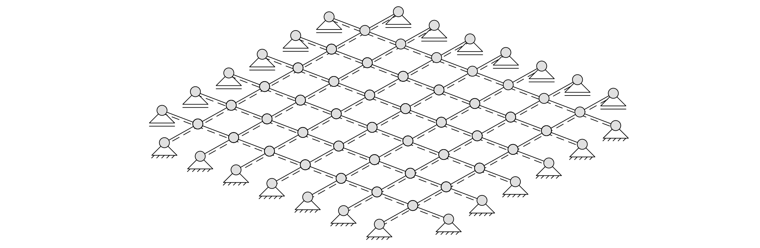
Einführendes Beispiel
Notes:
Zum Versuch
Dreipunktbiegeversuch. In der Zugzone Zugstäbe. Schubebwehrung eingelegt

Slide 8
Modellbildung Platten
Ersatzsteifigkeiten des Trägerrost

Slide 9
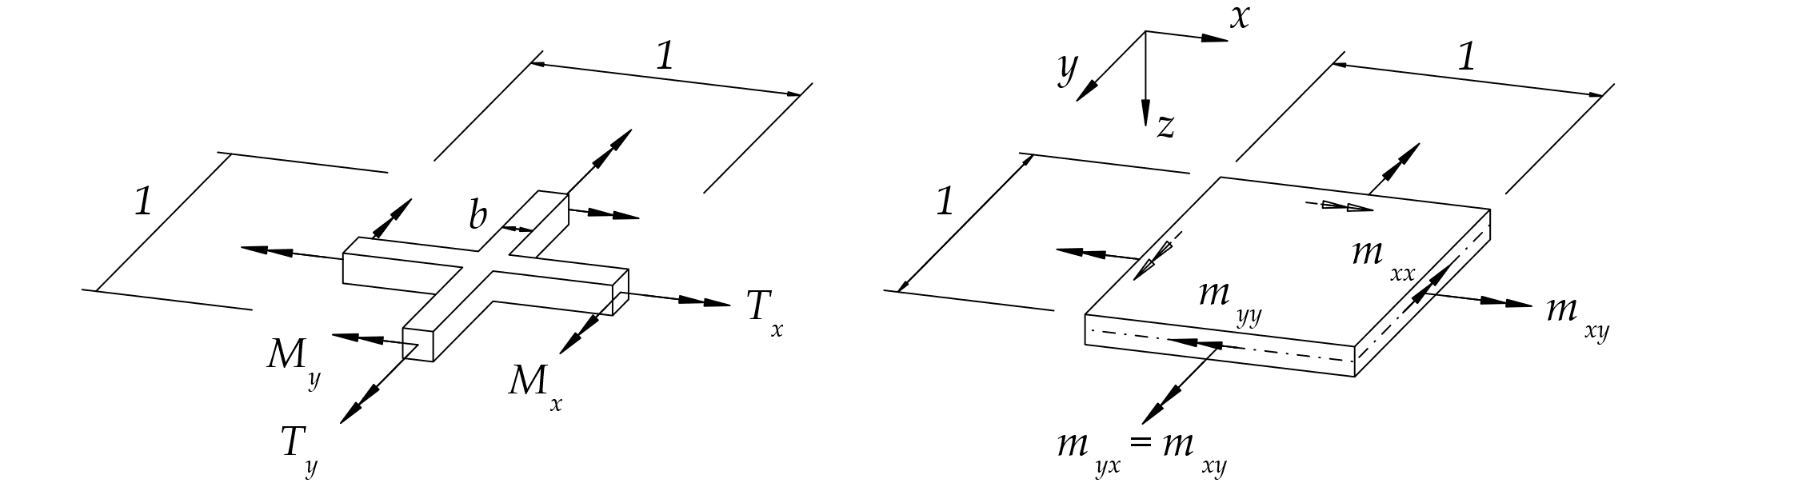
Ersatzsystem
Notes:
Zum Versuch
Dreipunktbiegeversuch. In der Zugzone Zugstäbe. Schubebwehrung eingelegt

Slide 10
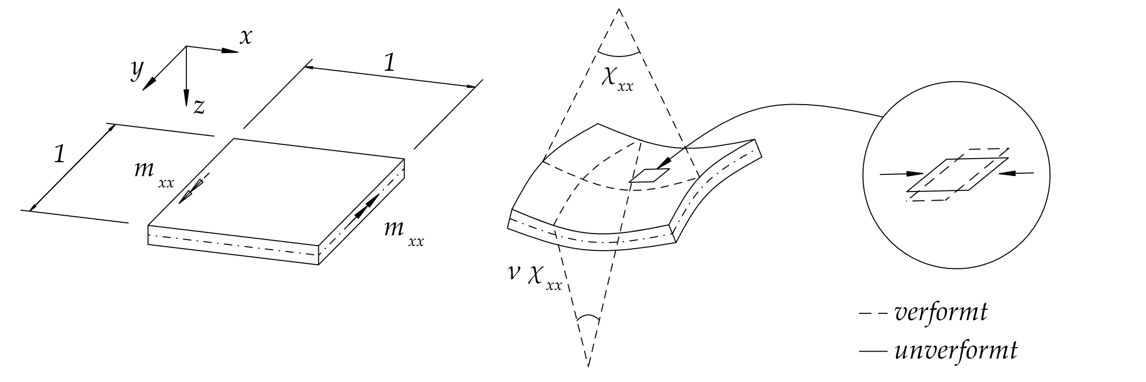
Biegesteifigkeit
Notes:
Zum Versuch
Dreipunktbiegeversuch. In der Zugzone Zugstäbe. Schubebwehrung eingelegt

Slide 11
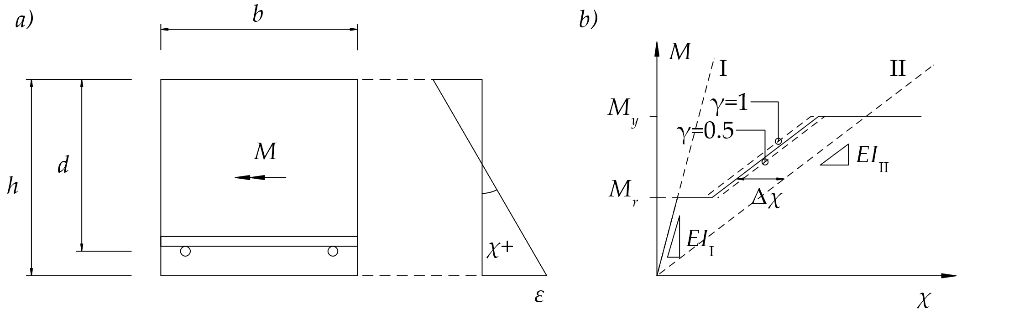
Biegesteifigkeit
Notes:
Zum Versuch
Dreipunktbiegeversuch. In der Zugzone Zugstäbe. Schubebwehrung eingelegt

Slide 12
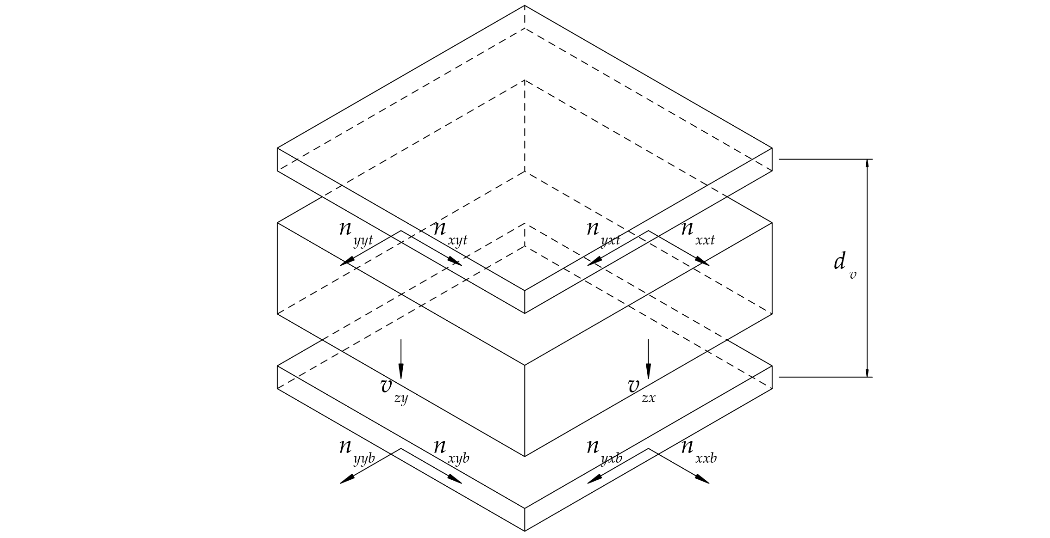
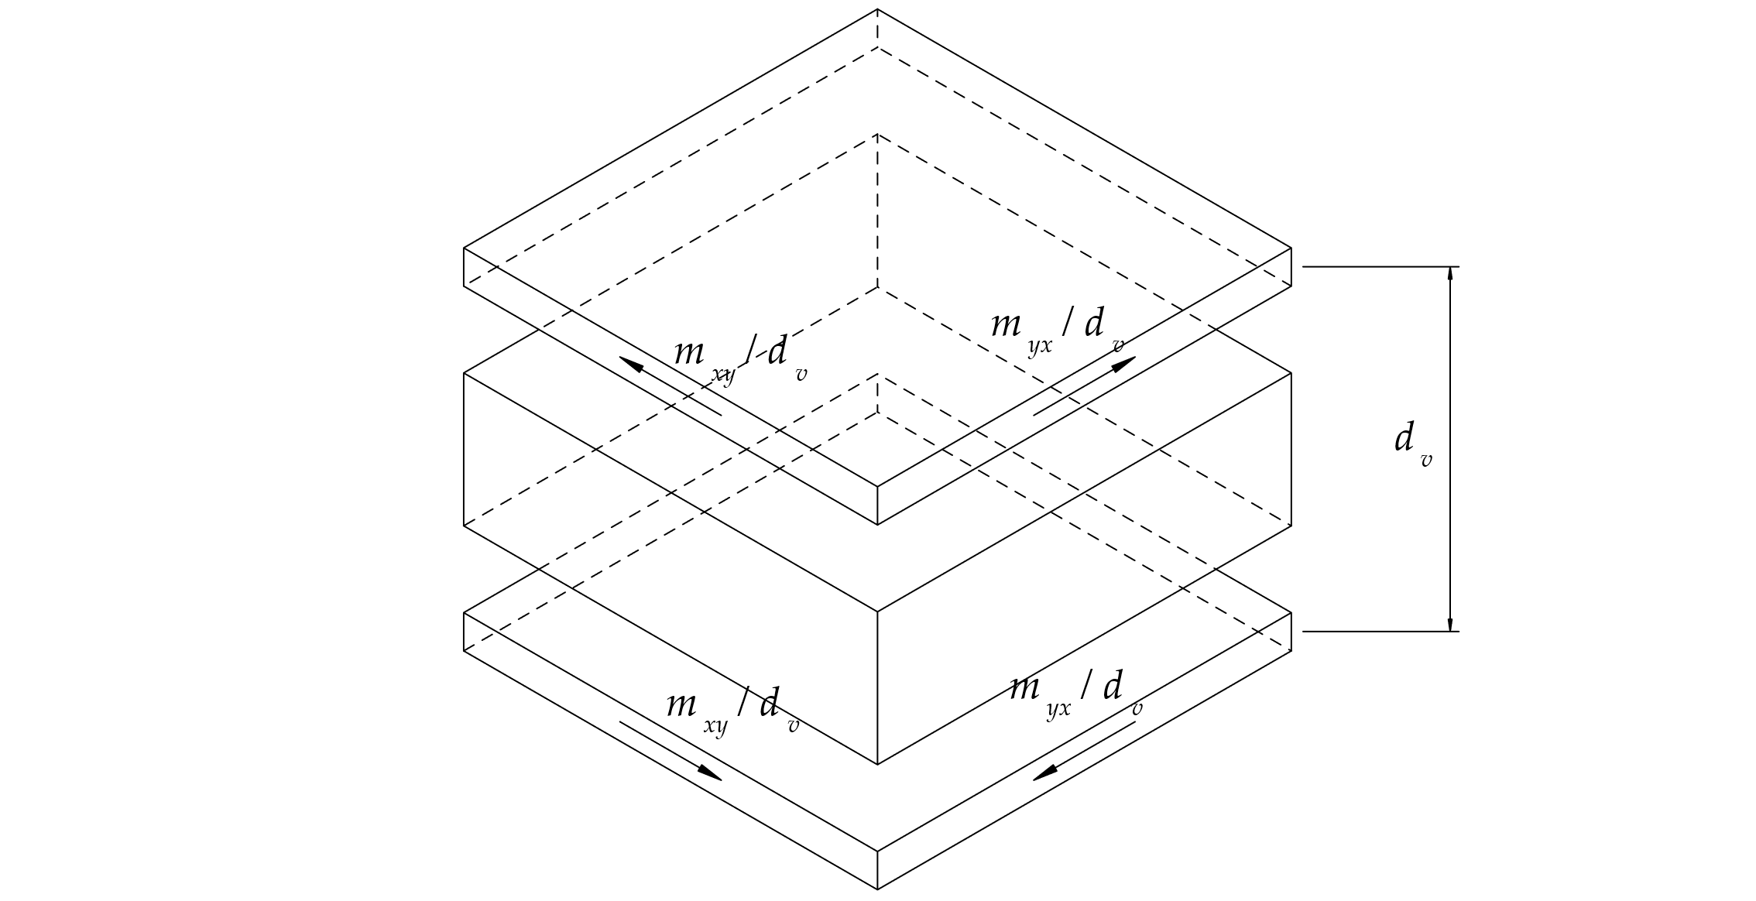
Torsionssteifigkeit

Slide 13
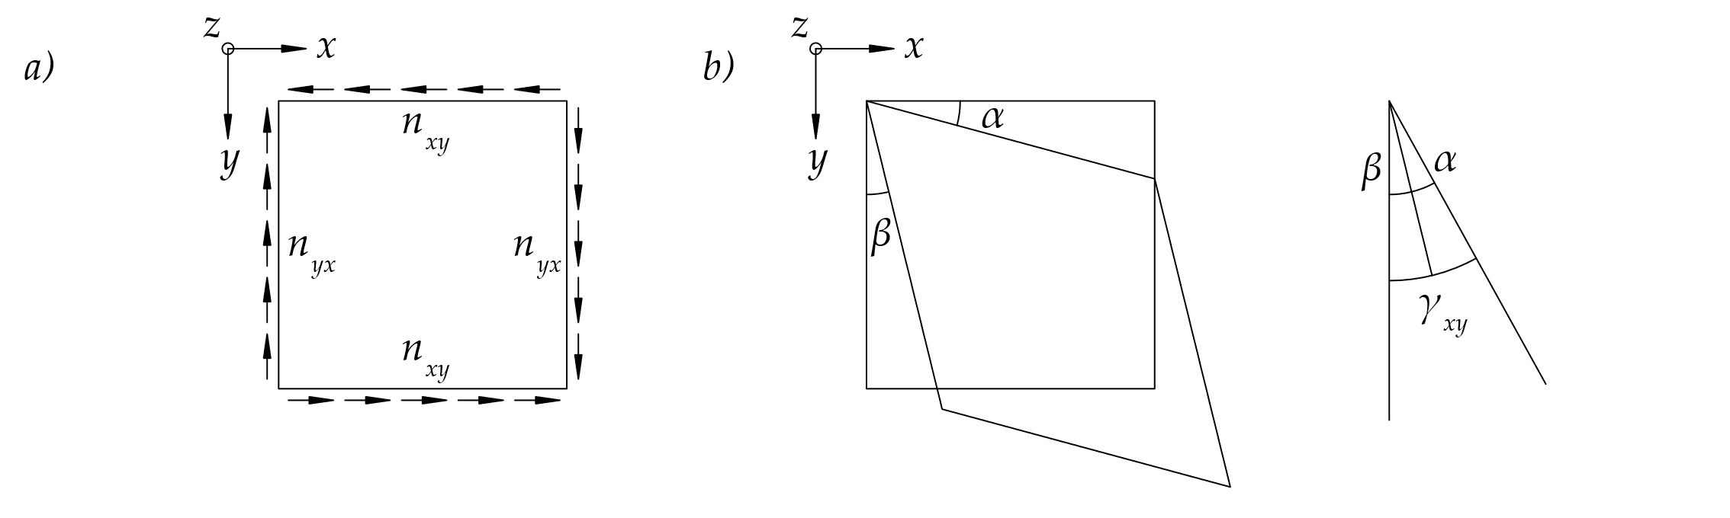
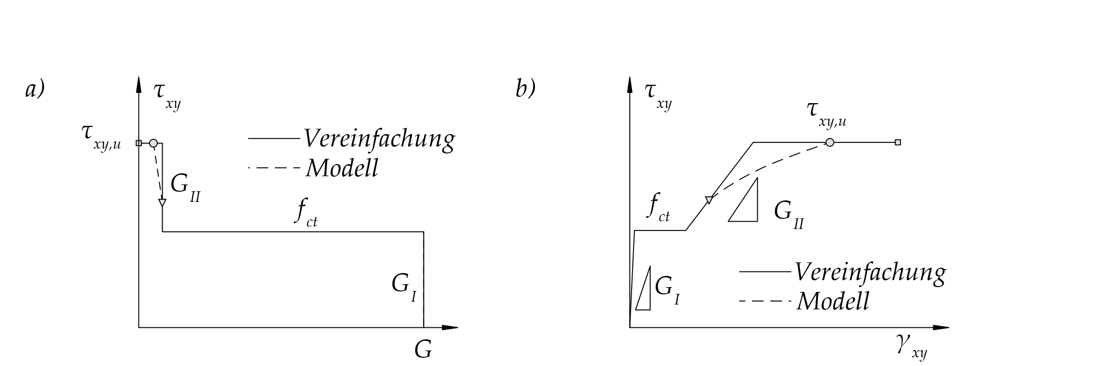
Torsionssteifigkeit

Slide 14
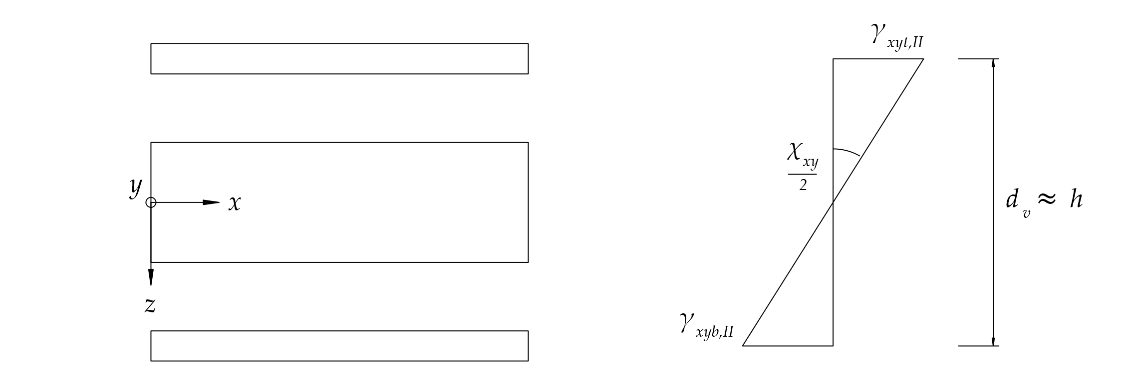
Torsionssteifigkeit

Slide 15
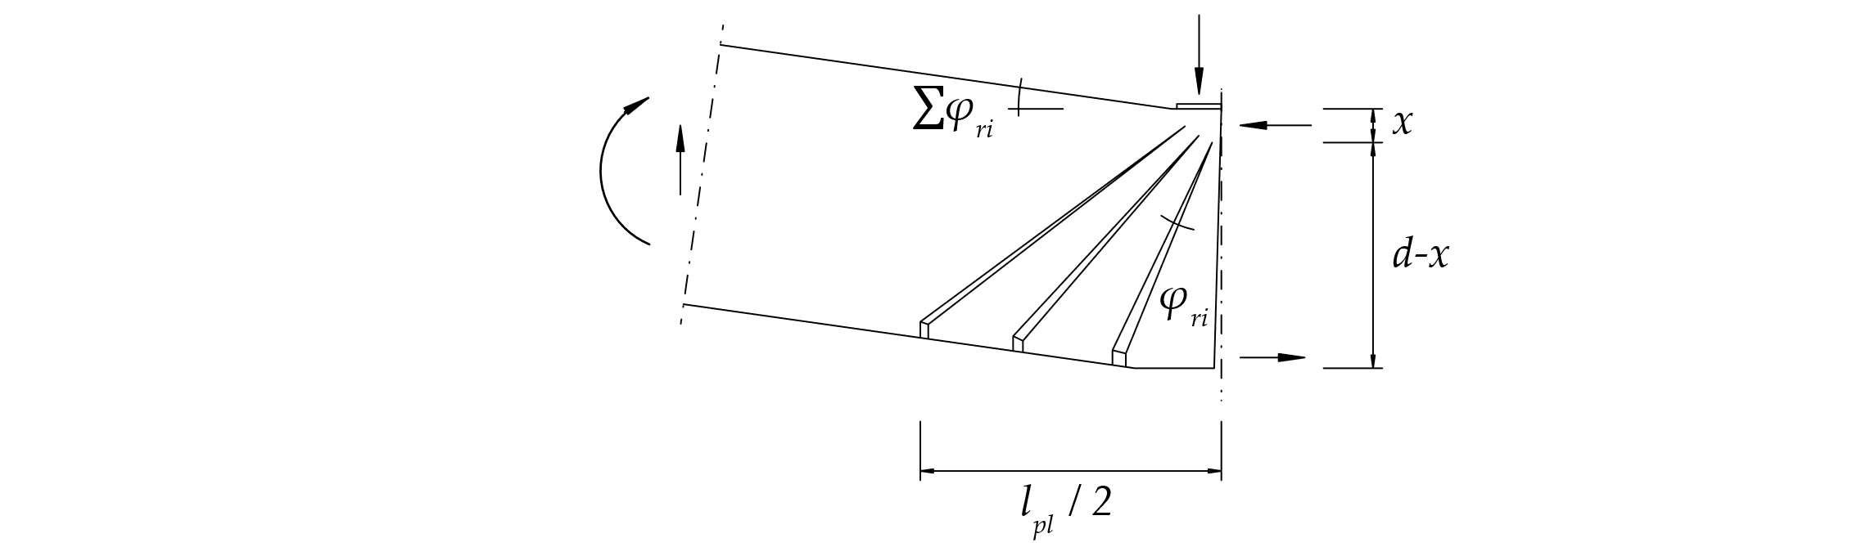
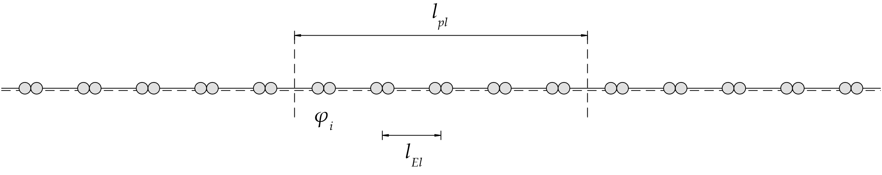
Abbruchkriterium Biegung
Notes:
Zum Versuch
Dreipunktbiegeversuch. In der Zugzone Zugstäbe. Schubebwehrung eingelegt

Slide 16
Nachrechnung Zweifeldplatte
Versuchsbeschrieb - Modellierung - Resultate

Slide 17
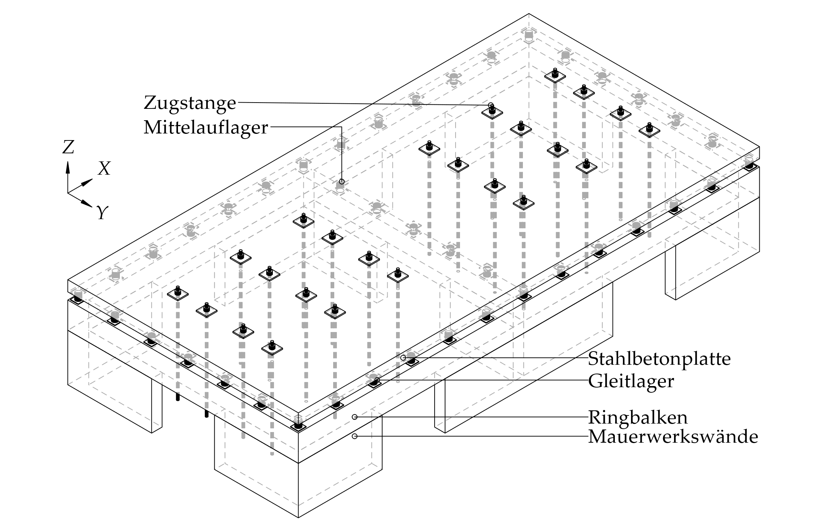
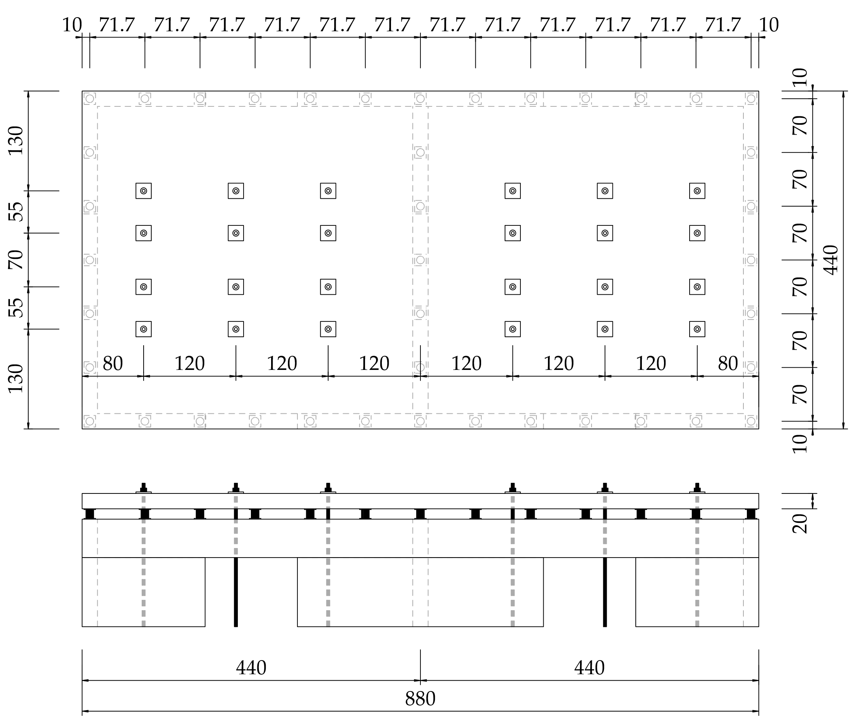
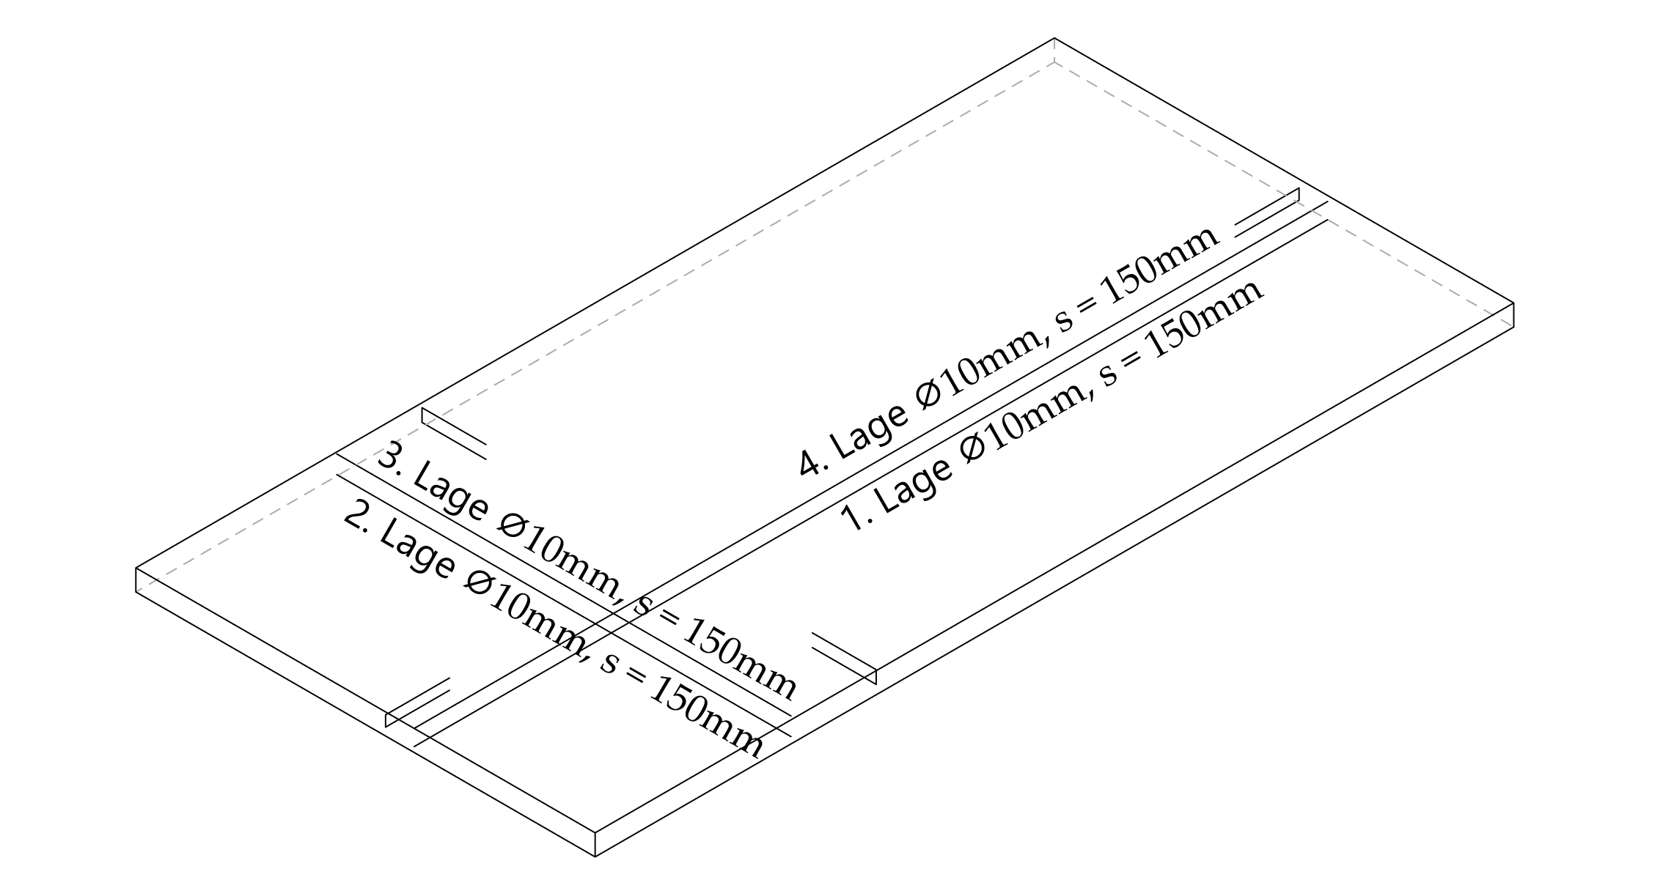
Versuchsbeschrieb

Slide 18
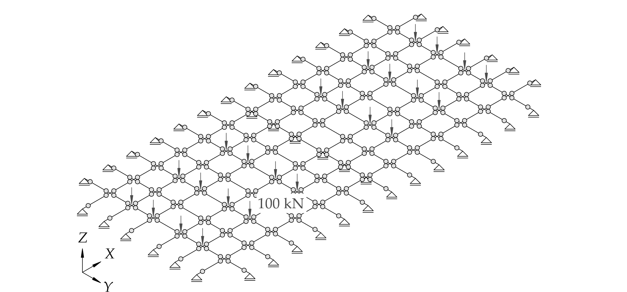
Modellierung

Slide 19
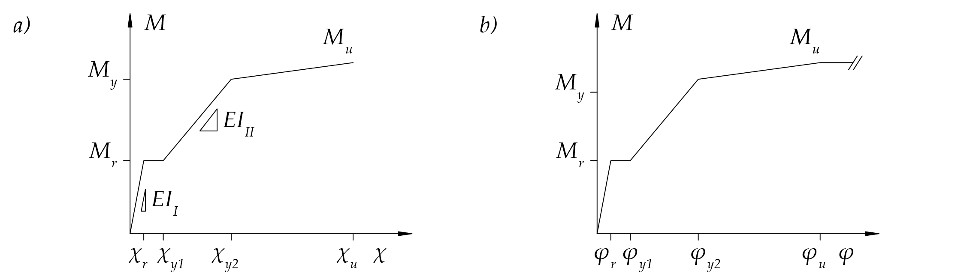
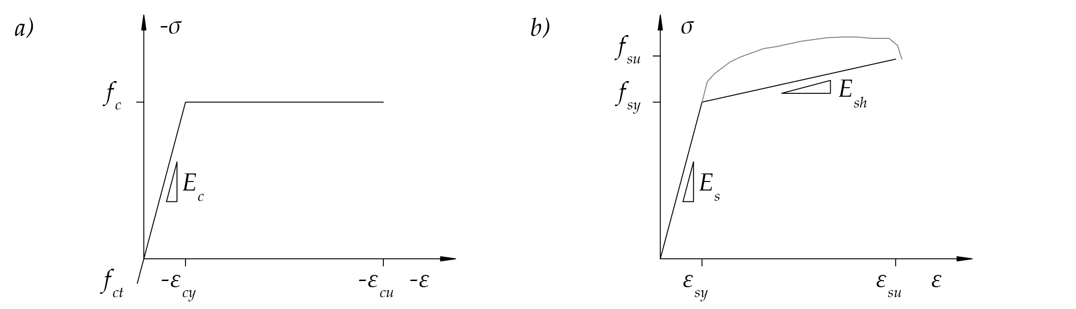
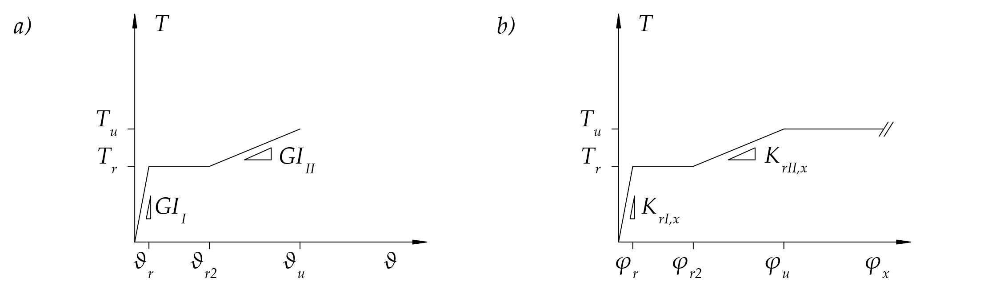
Modellierung

Slide 20
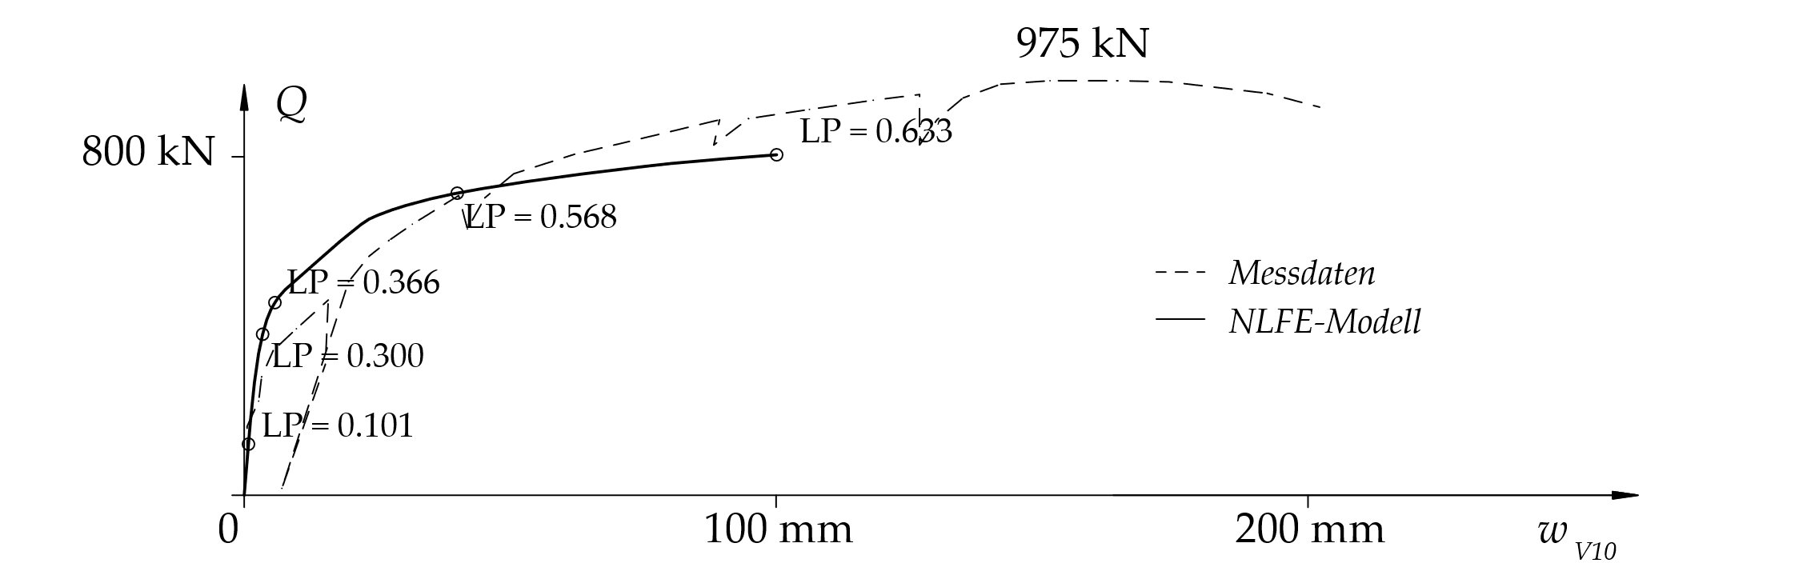
Vergleich mit CMM

Slide 21
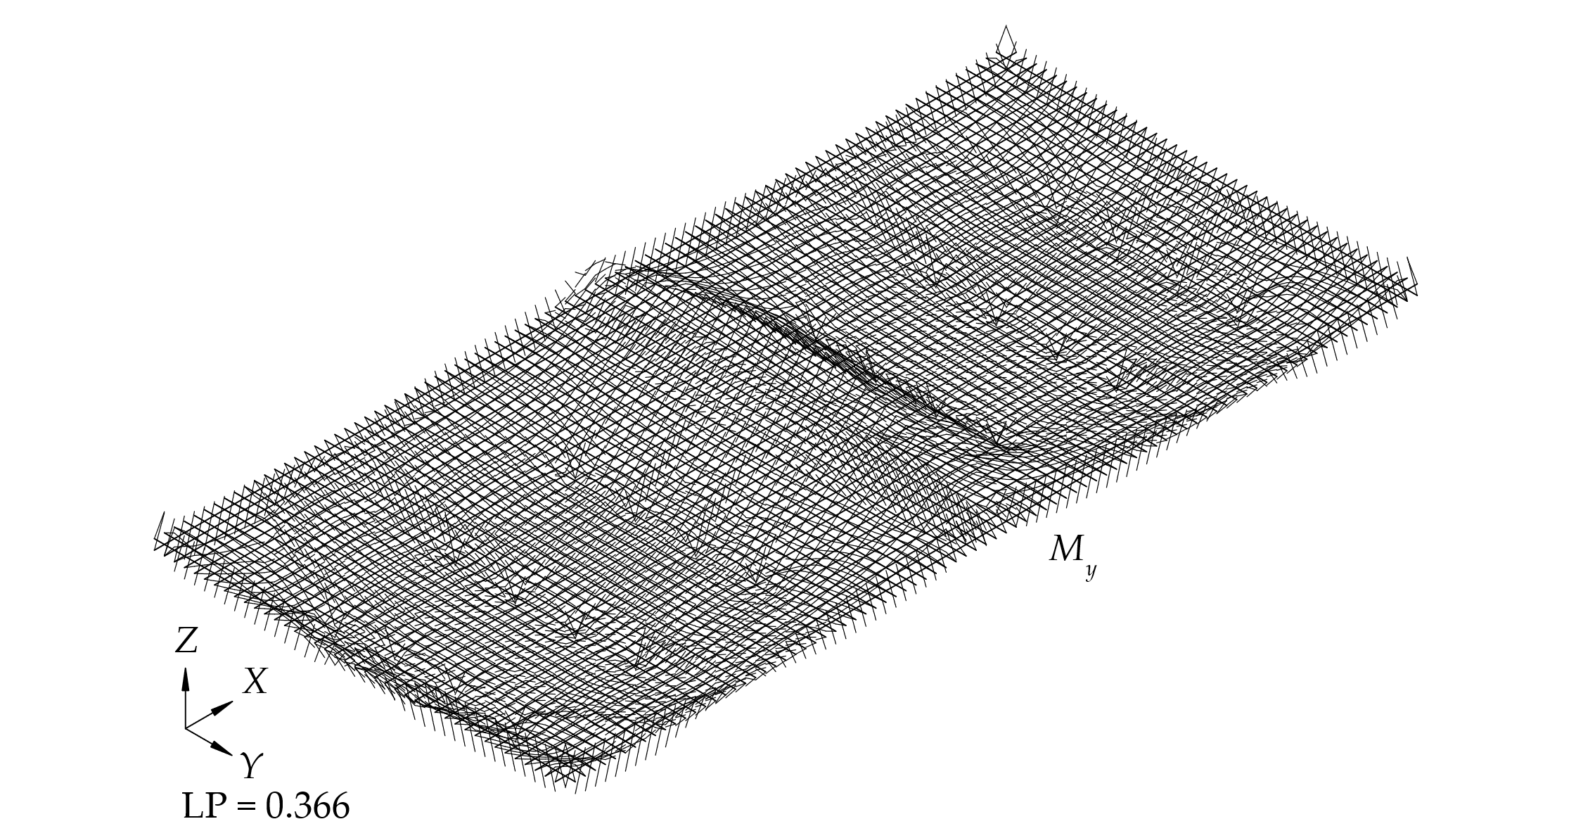
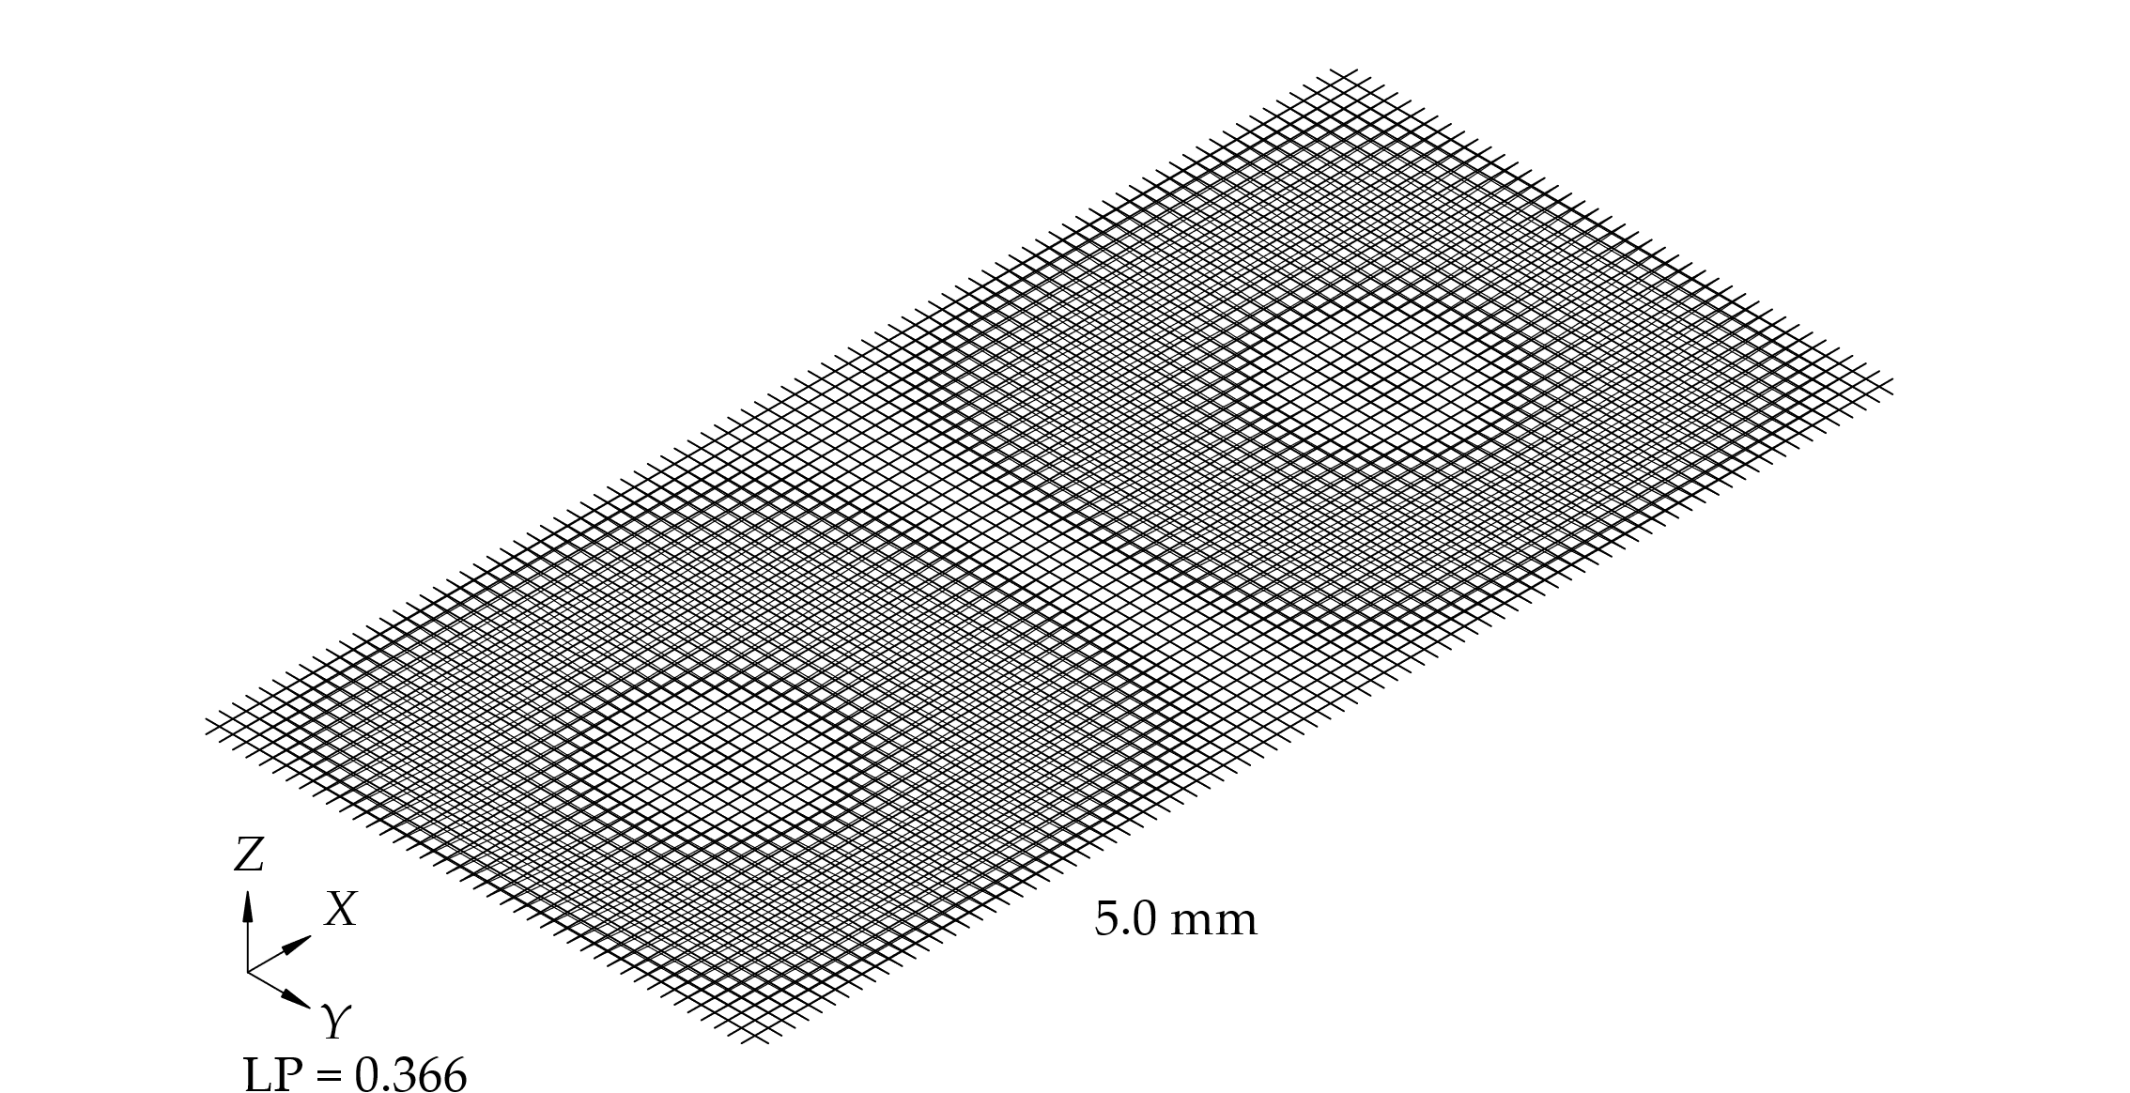
Resultate

Slide 22
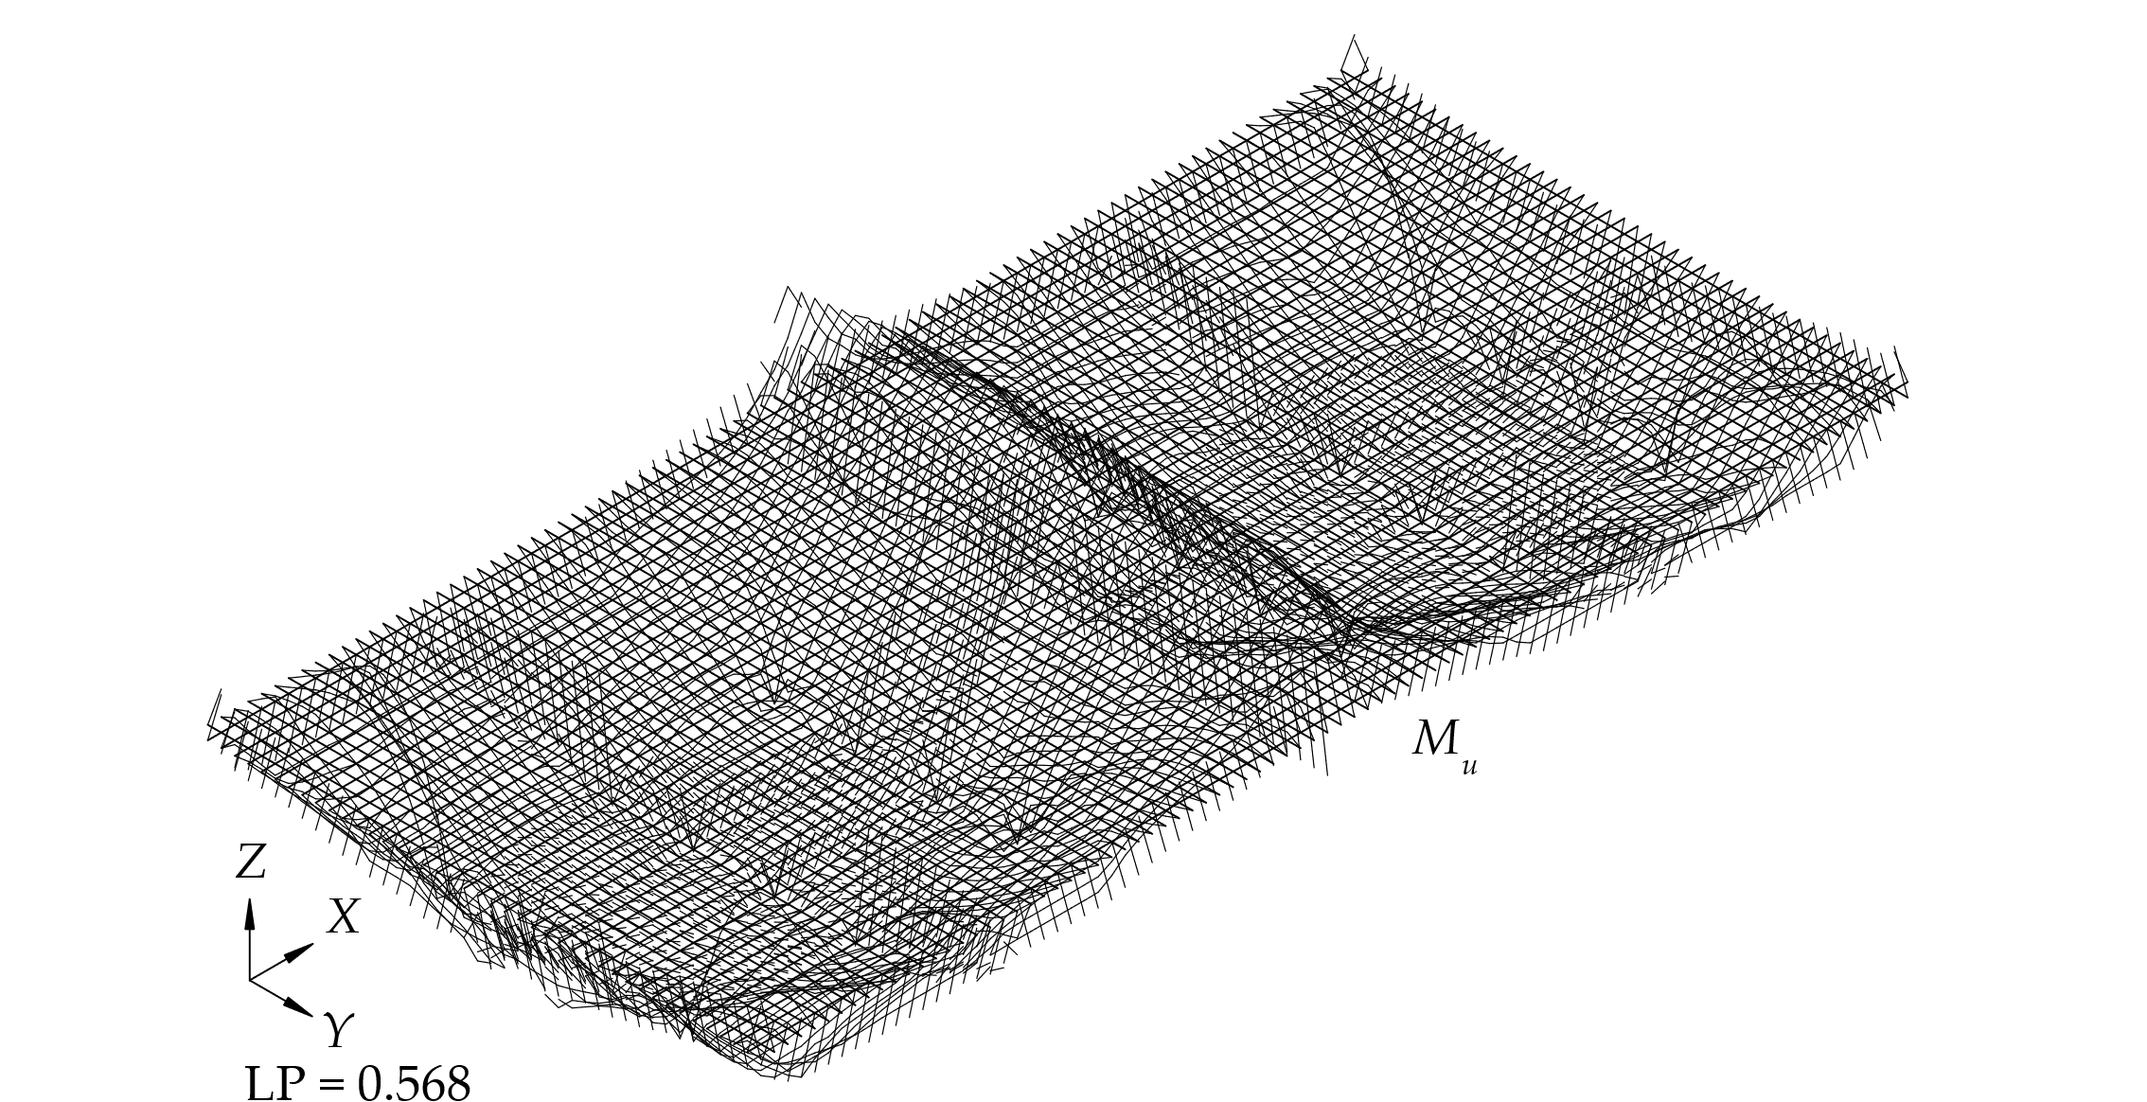
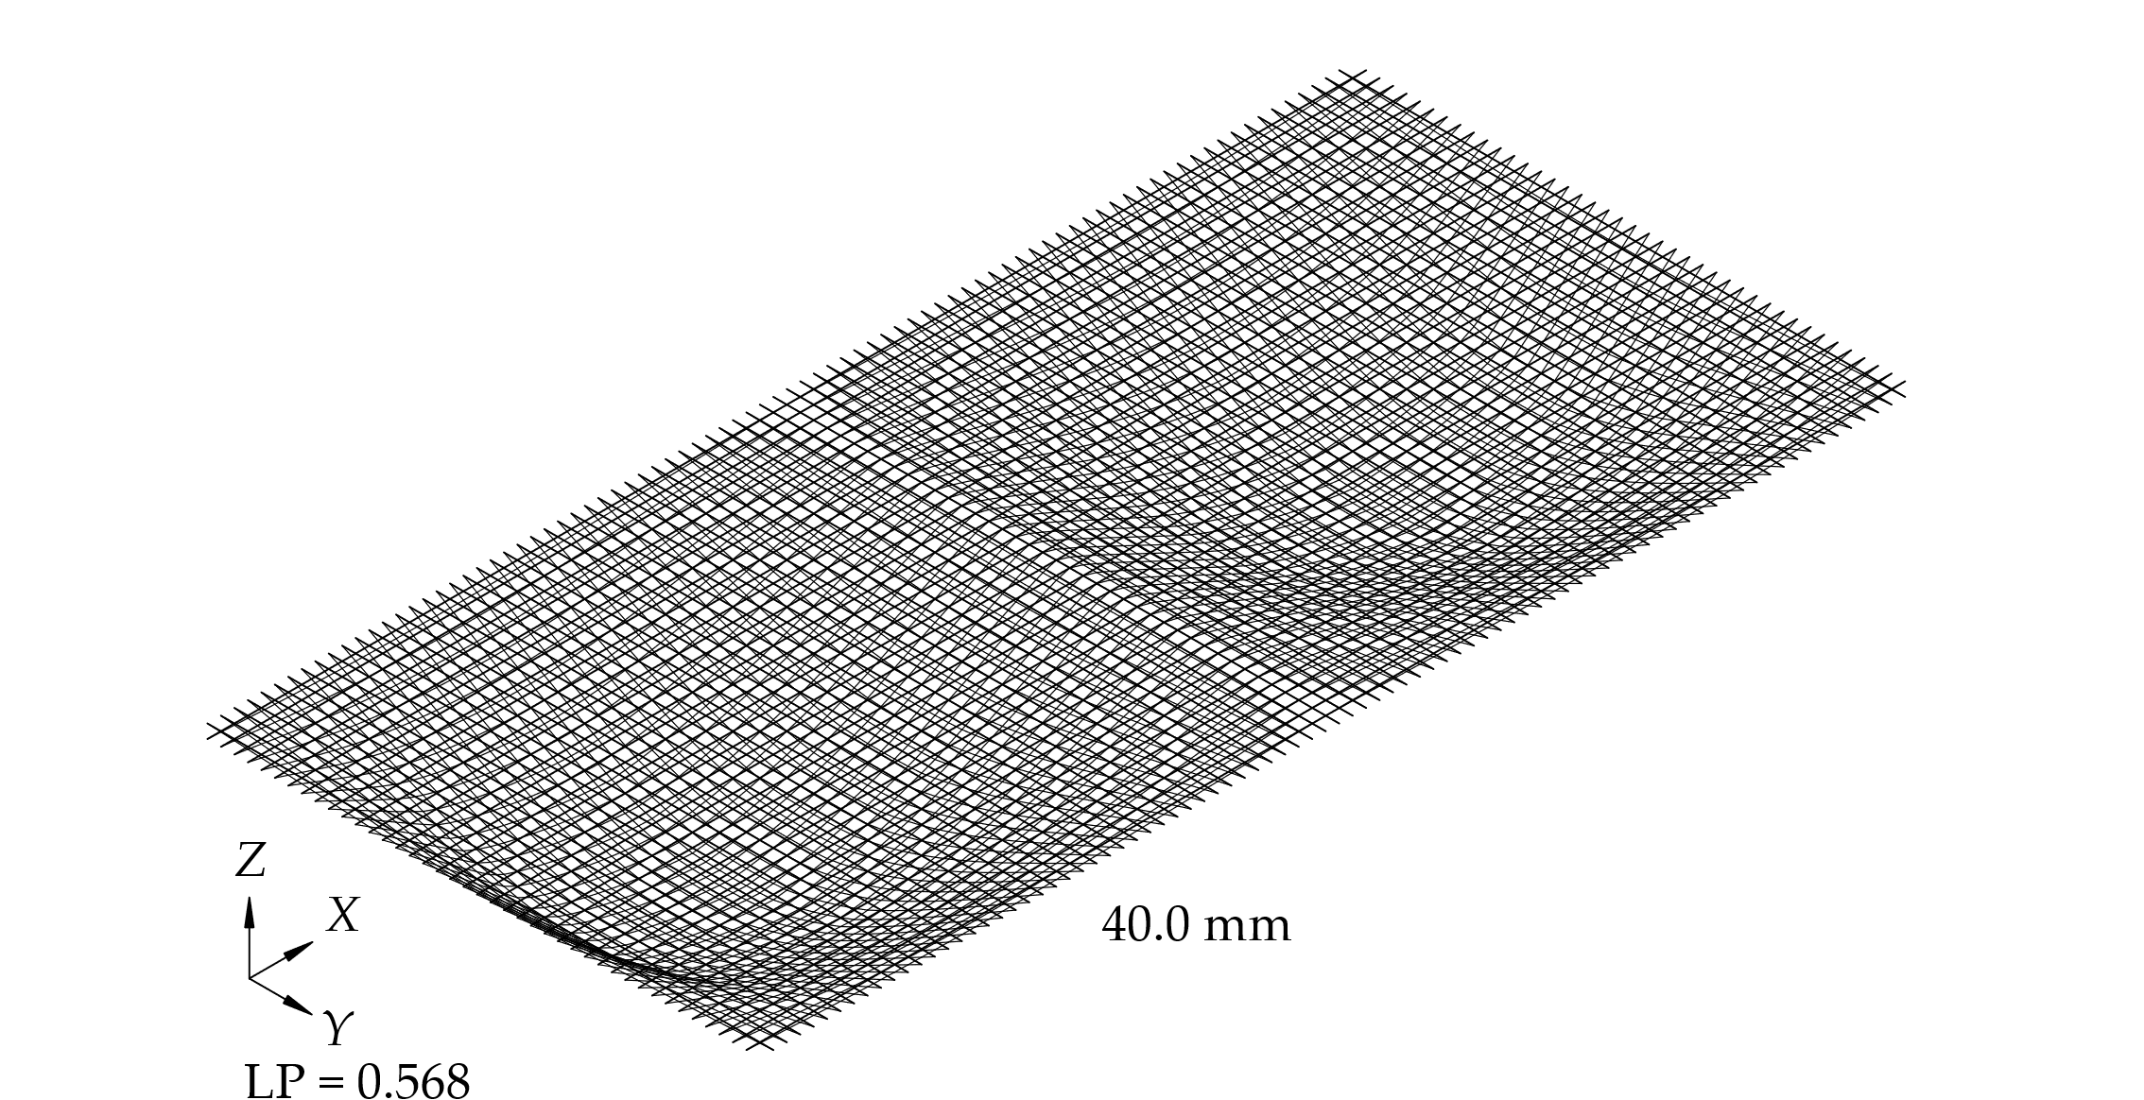
Resultate

Slide 23
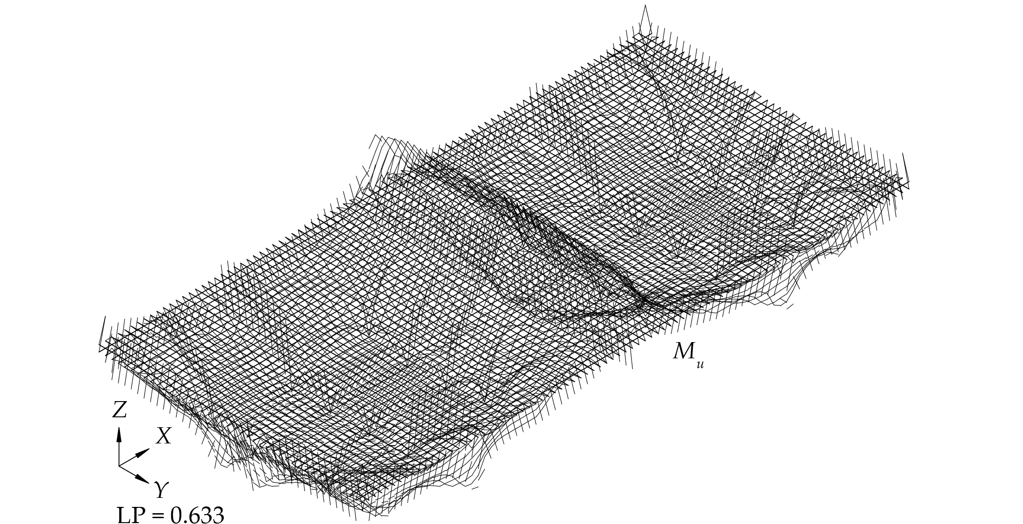
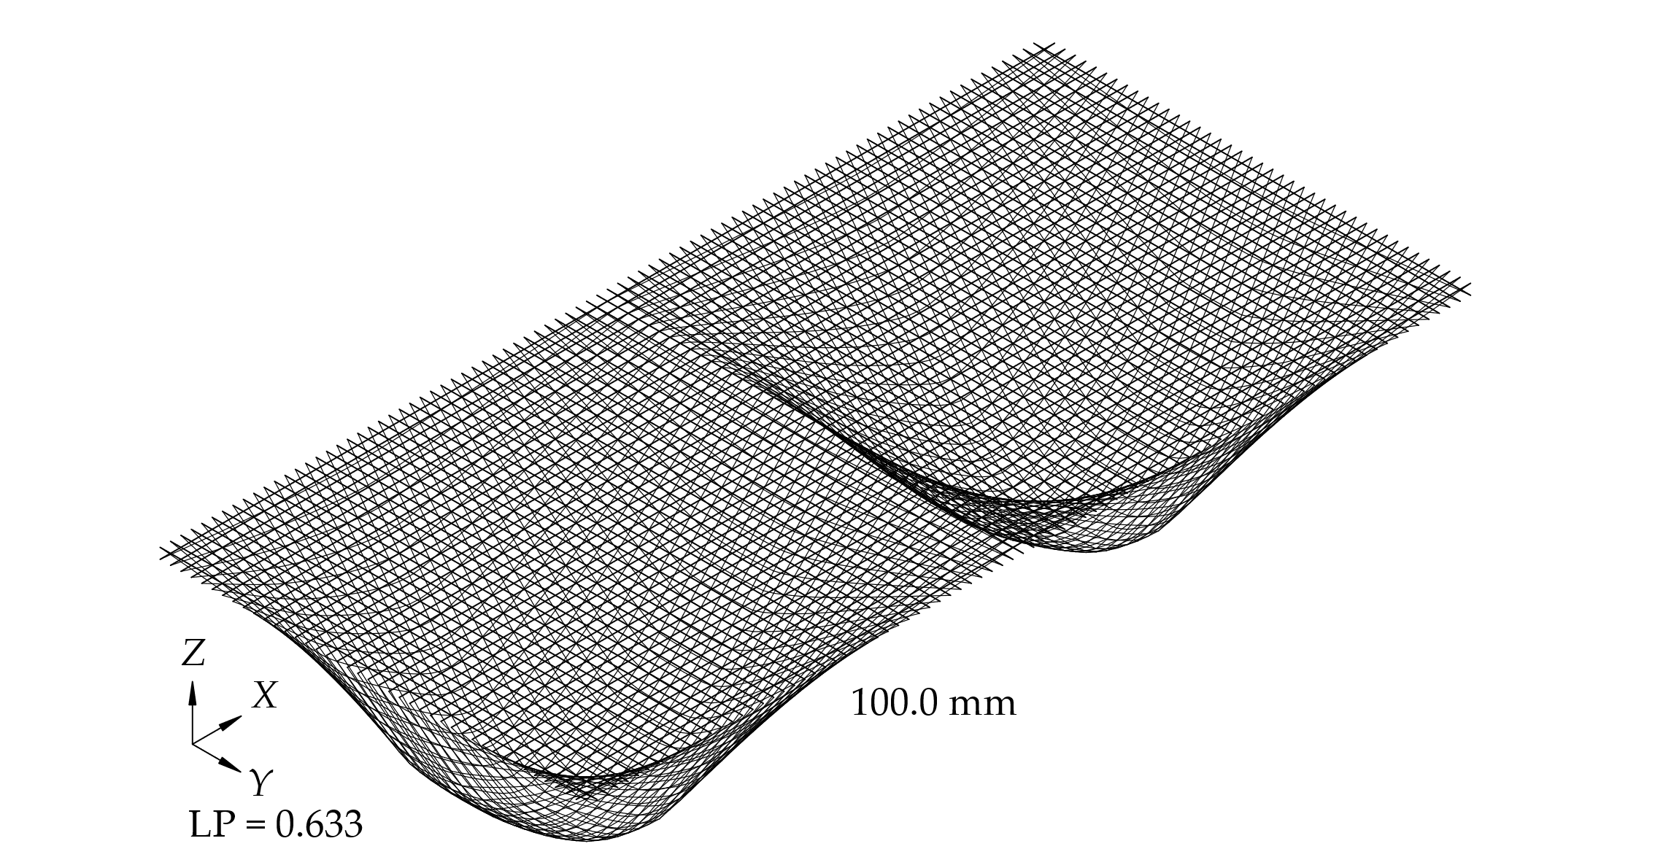
Resultate

Slide 24
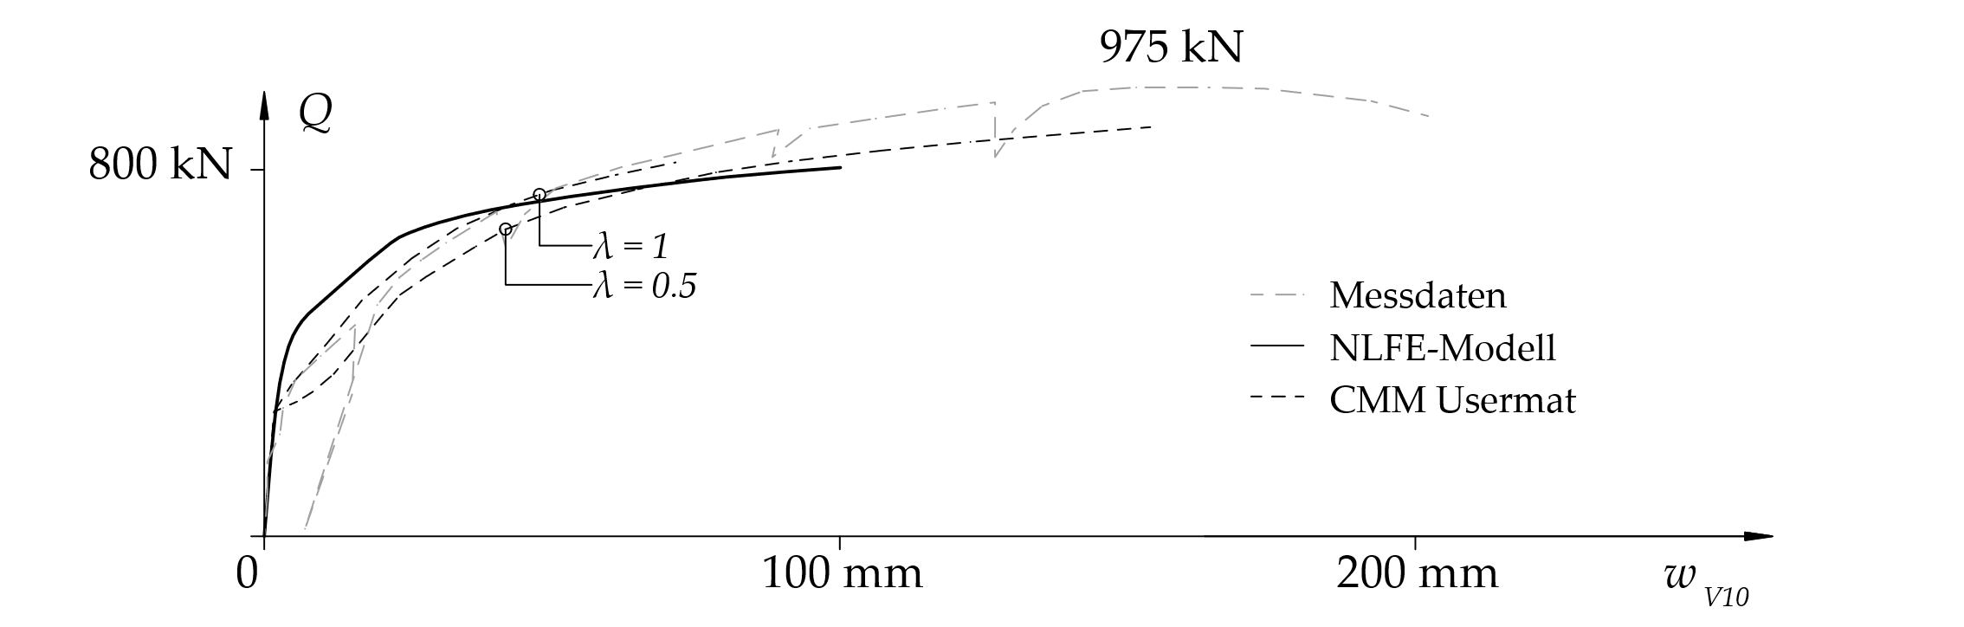
Vergleich mit CMM

Slide 25
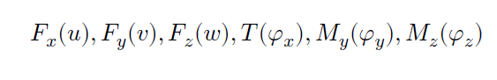
Fazit
Nichtlineares Biegetragverhalten erfolgreich modelliert
Präzision der Modellvorstellung zufriedenstellend
Beliebige Modellvorstellungen bei der Steifigkeitsermittlung anwendbar
Zuggurtmodell
Klassisches Druckfeldmodell, Sandwichmodell
Praxistauglich
Erweiterbar

Slide 27
Rückblick
Traglast von beliebigen Plattentragwerken bestimmbar
Interaktion zwischen Schnittgrössen nicht abbildbar
Vernachlässigte Querdehnung hat marginalen Einfluss.
Tragverhalten lässt sich direkt auf die Gelenkbeziehung zurückführen.

Slide 28
Traglast der Quadratplatte
Aufgabenbeschrieb - Modellierung - Resultate

Slide 29
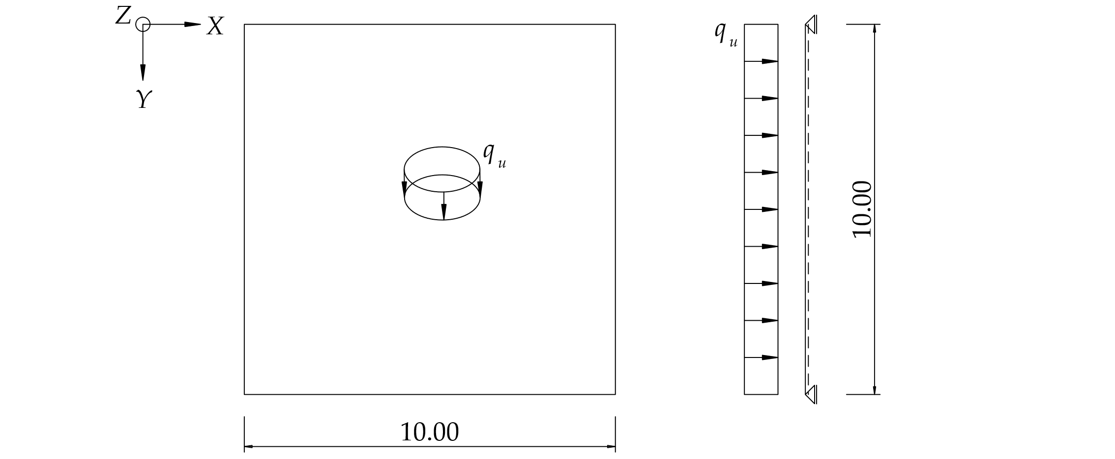
Aufgabenbeschrieb

Slide 30
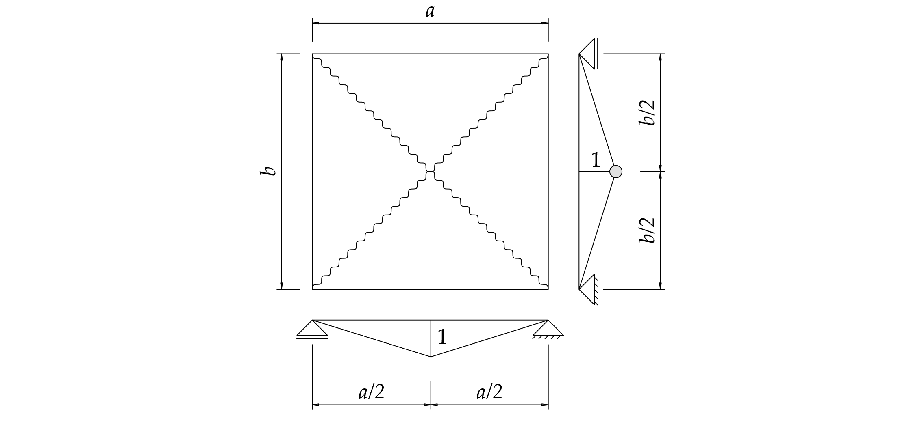
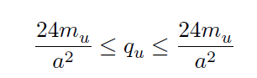
Analytische Lösung

Slide 31
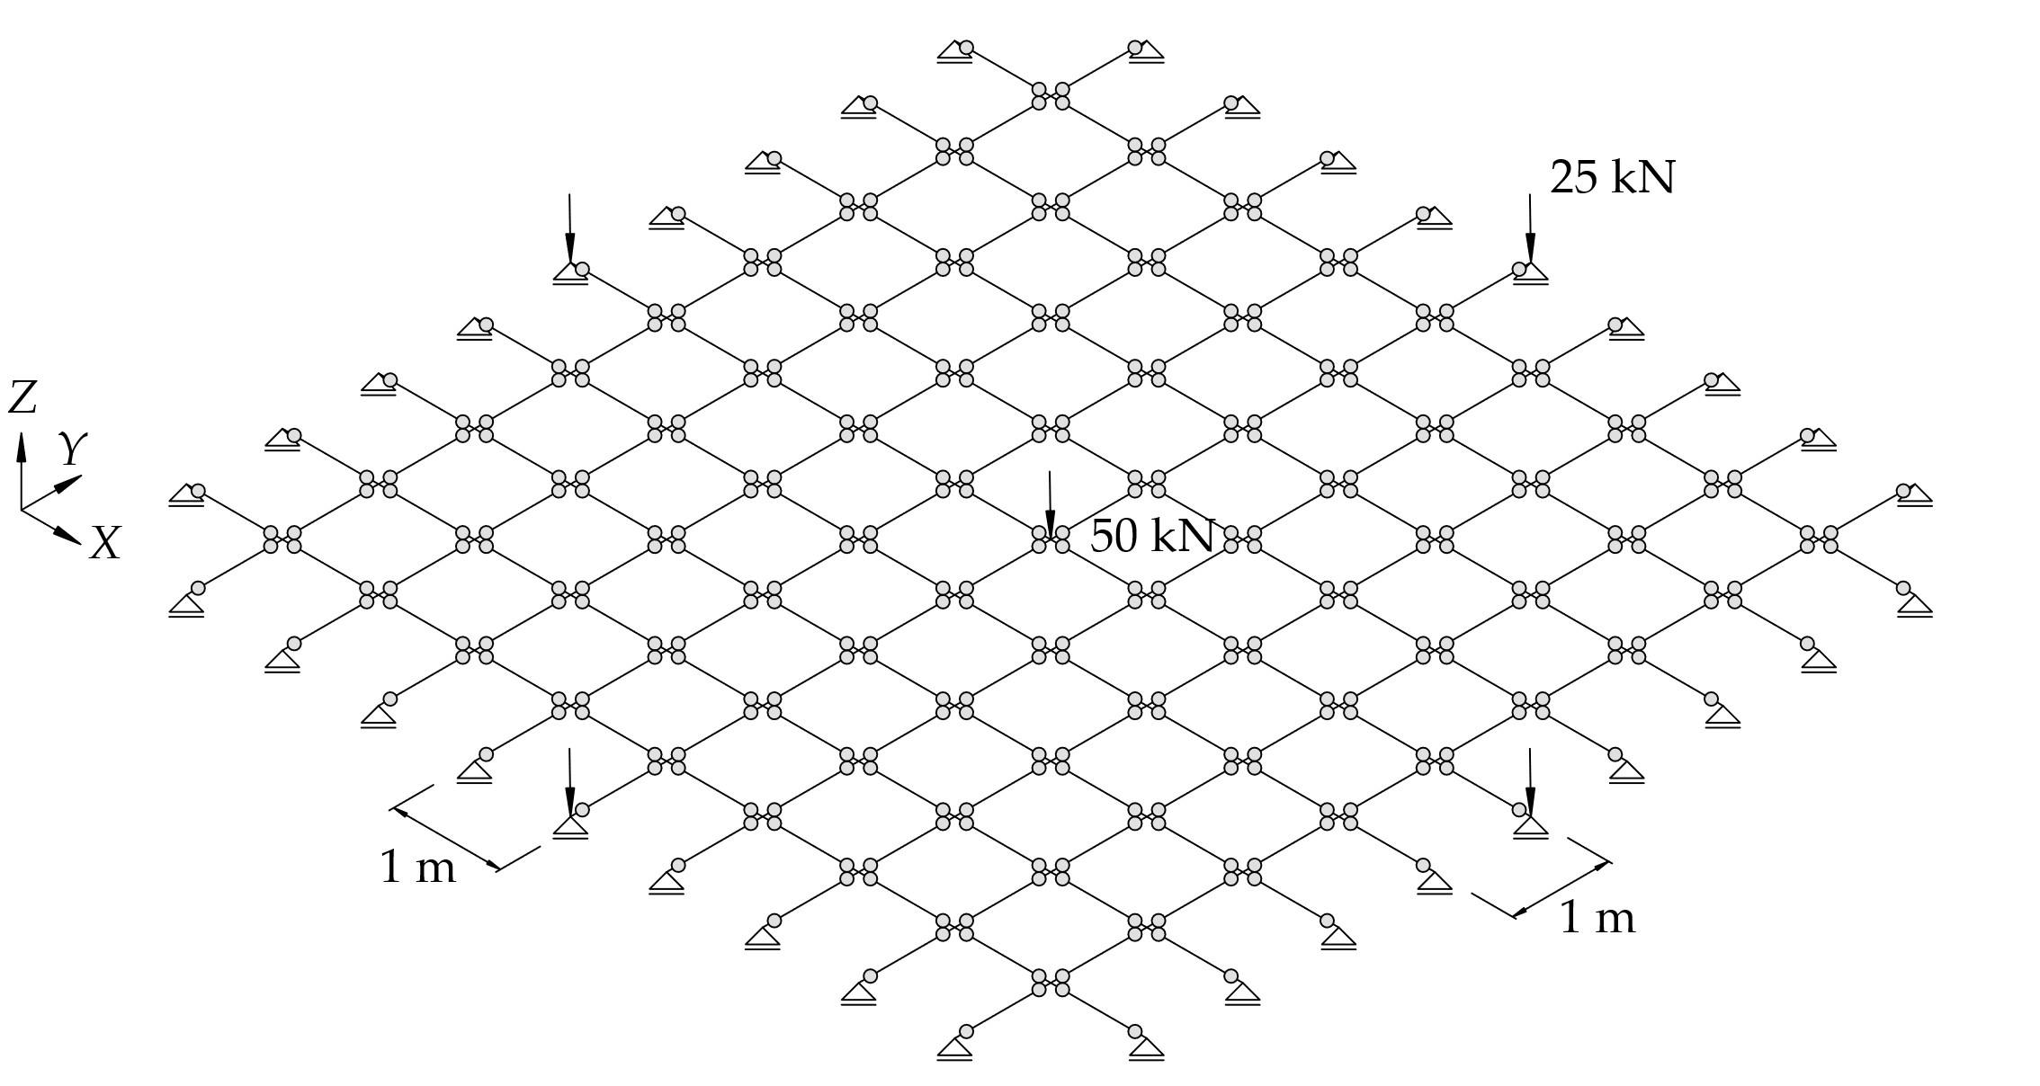
Modellierung

Slide 32
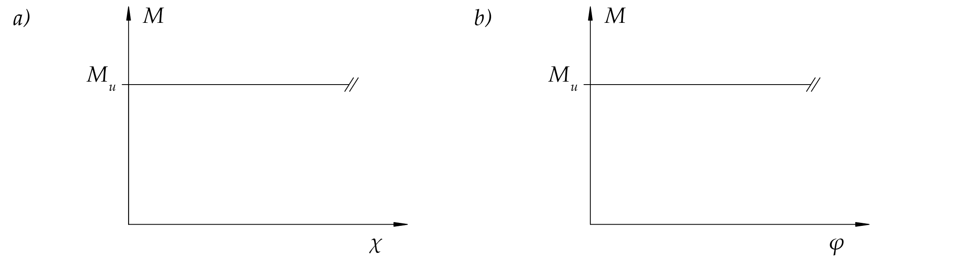
Modellierung

Slide 33
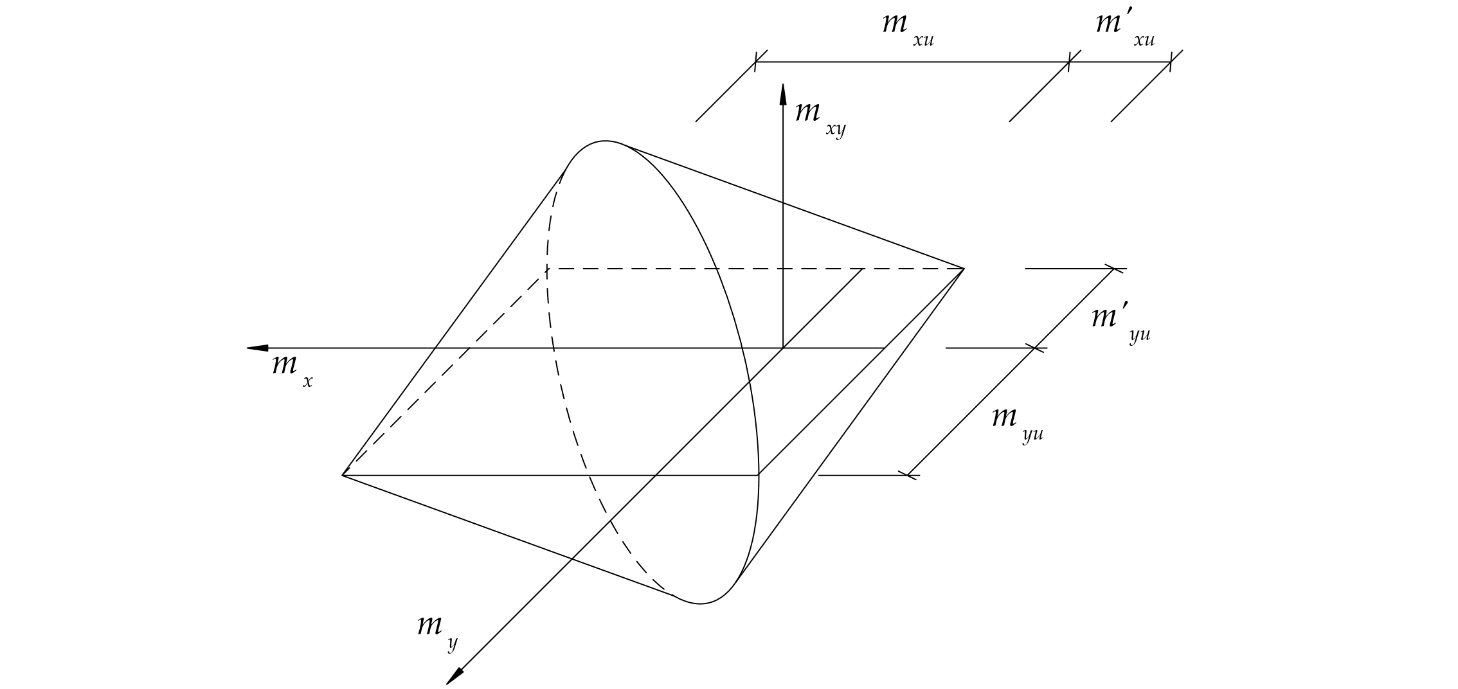
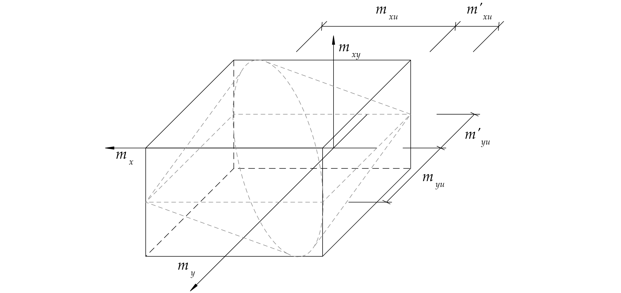
Modellierung

Slide 34
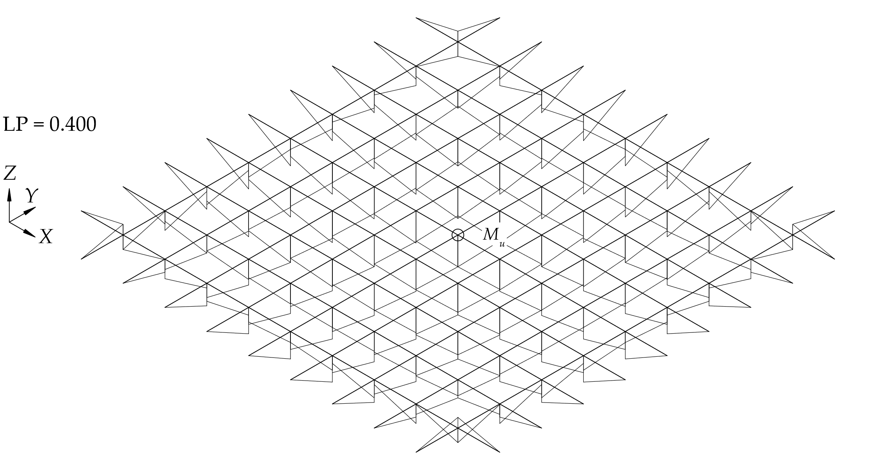
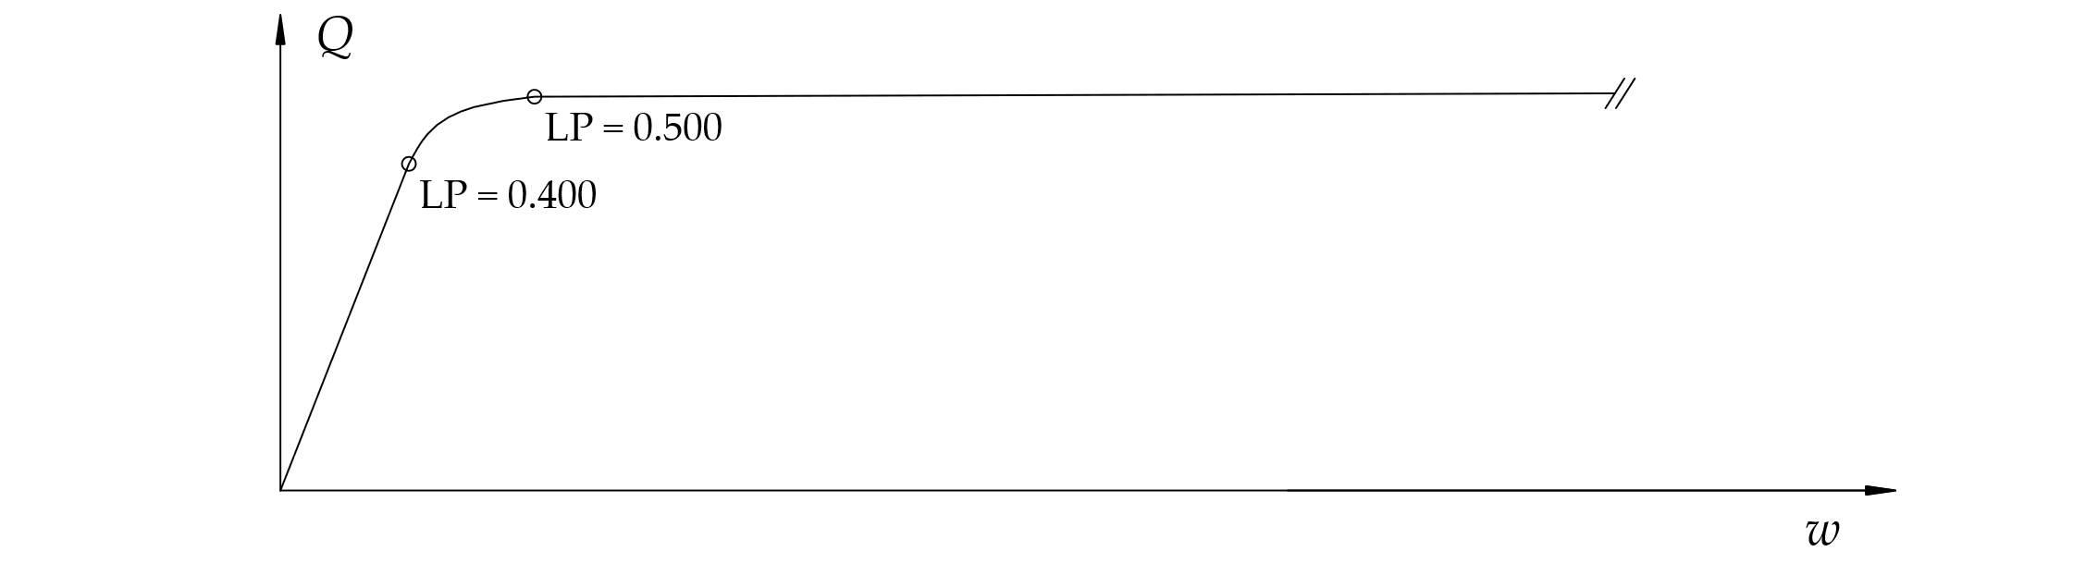
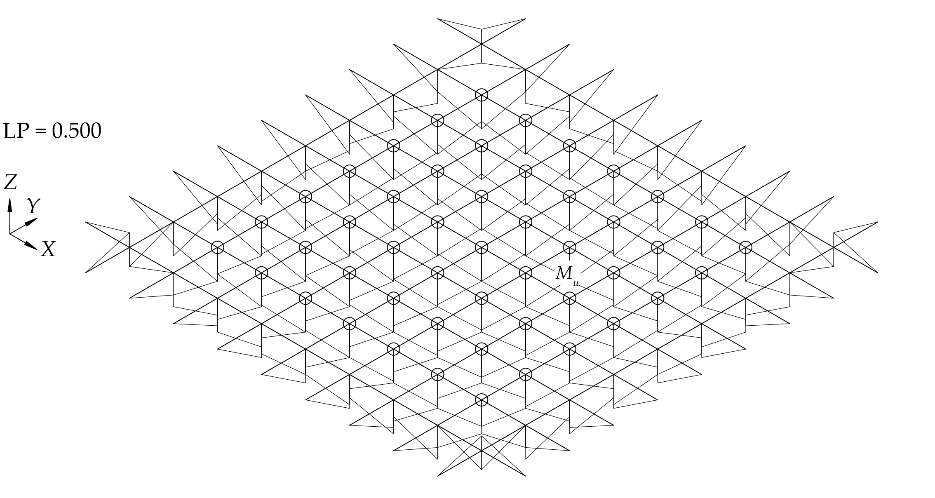
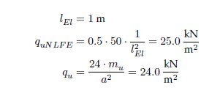
Resultate

Slide 35
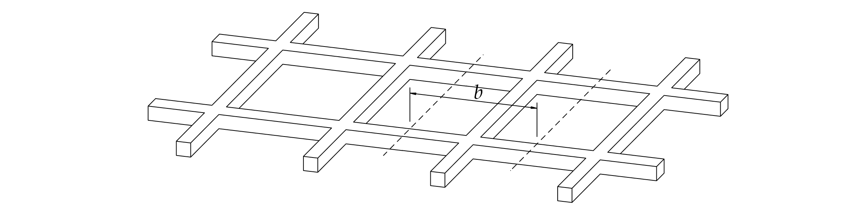
Biegesteifigkeit
Notes:
Zum Versuch
Dreipunktbiegeversuch. In der Zugzone Zugstäbe. Schubebwehrung eingelegt

Slide 36
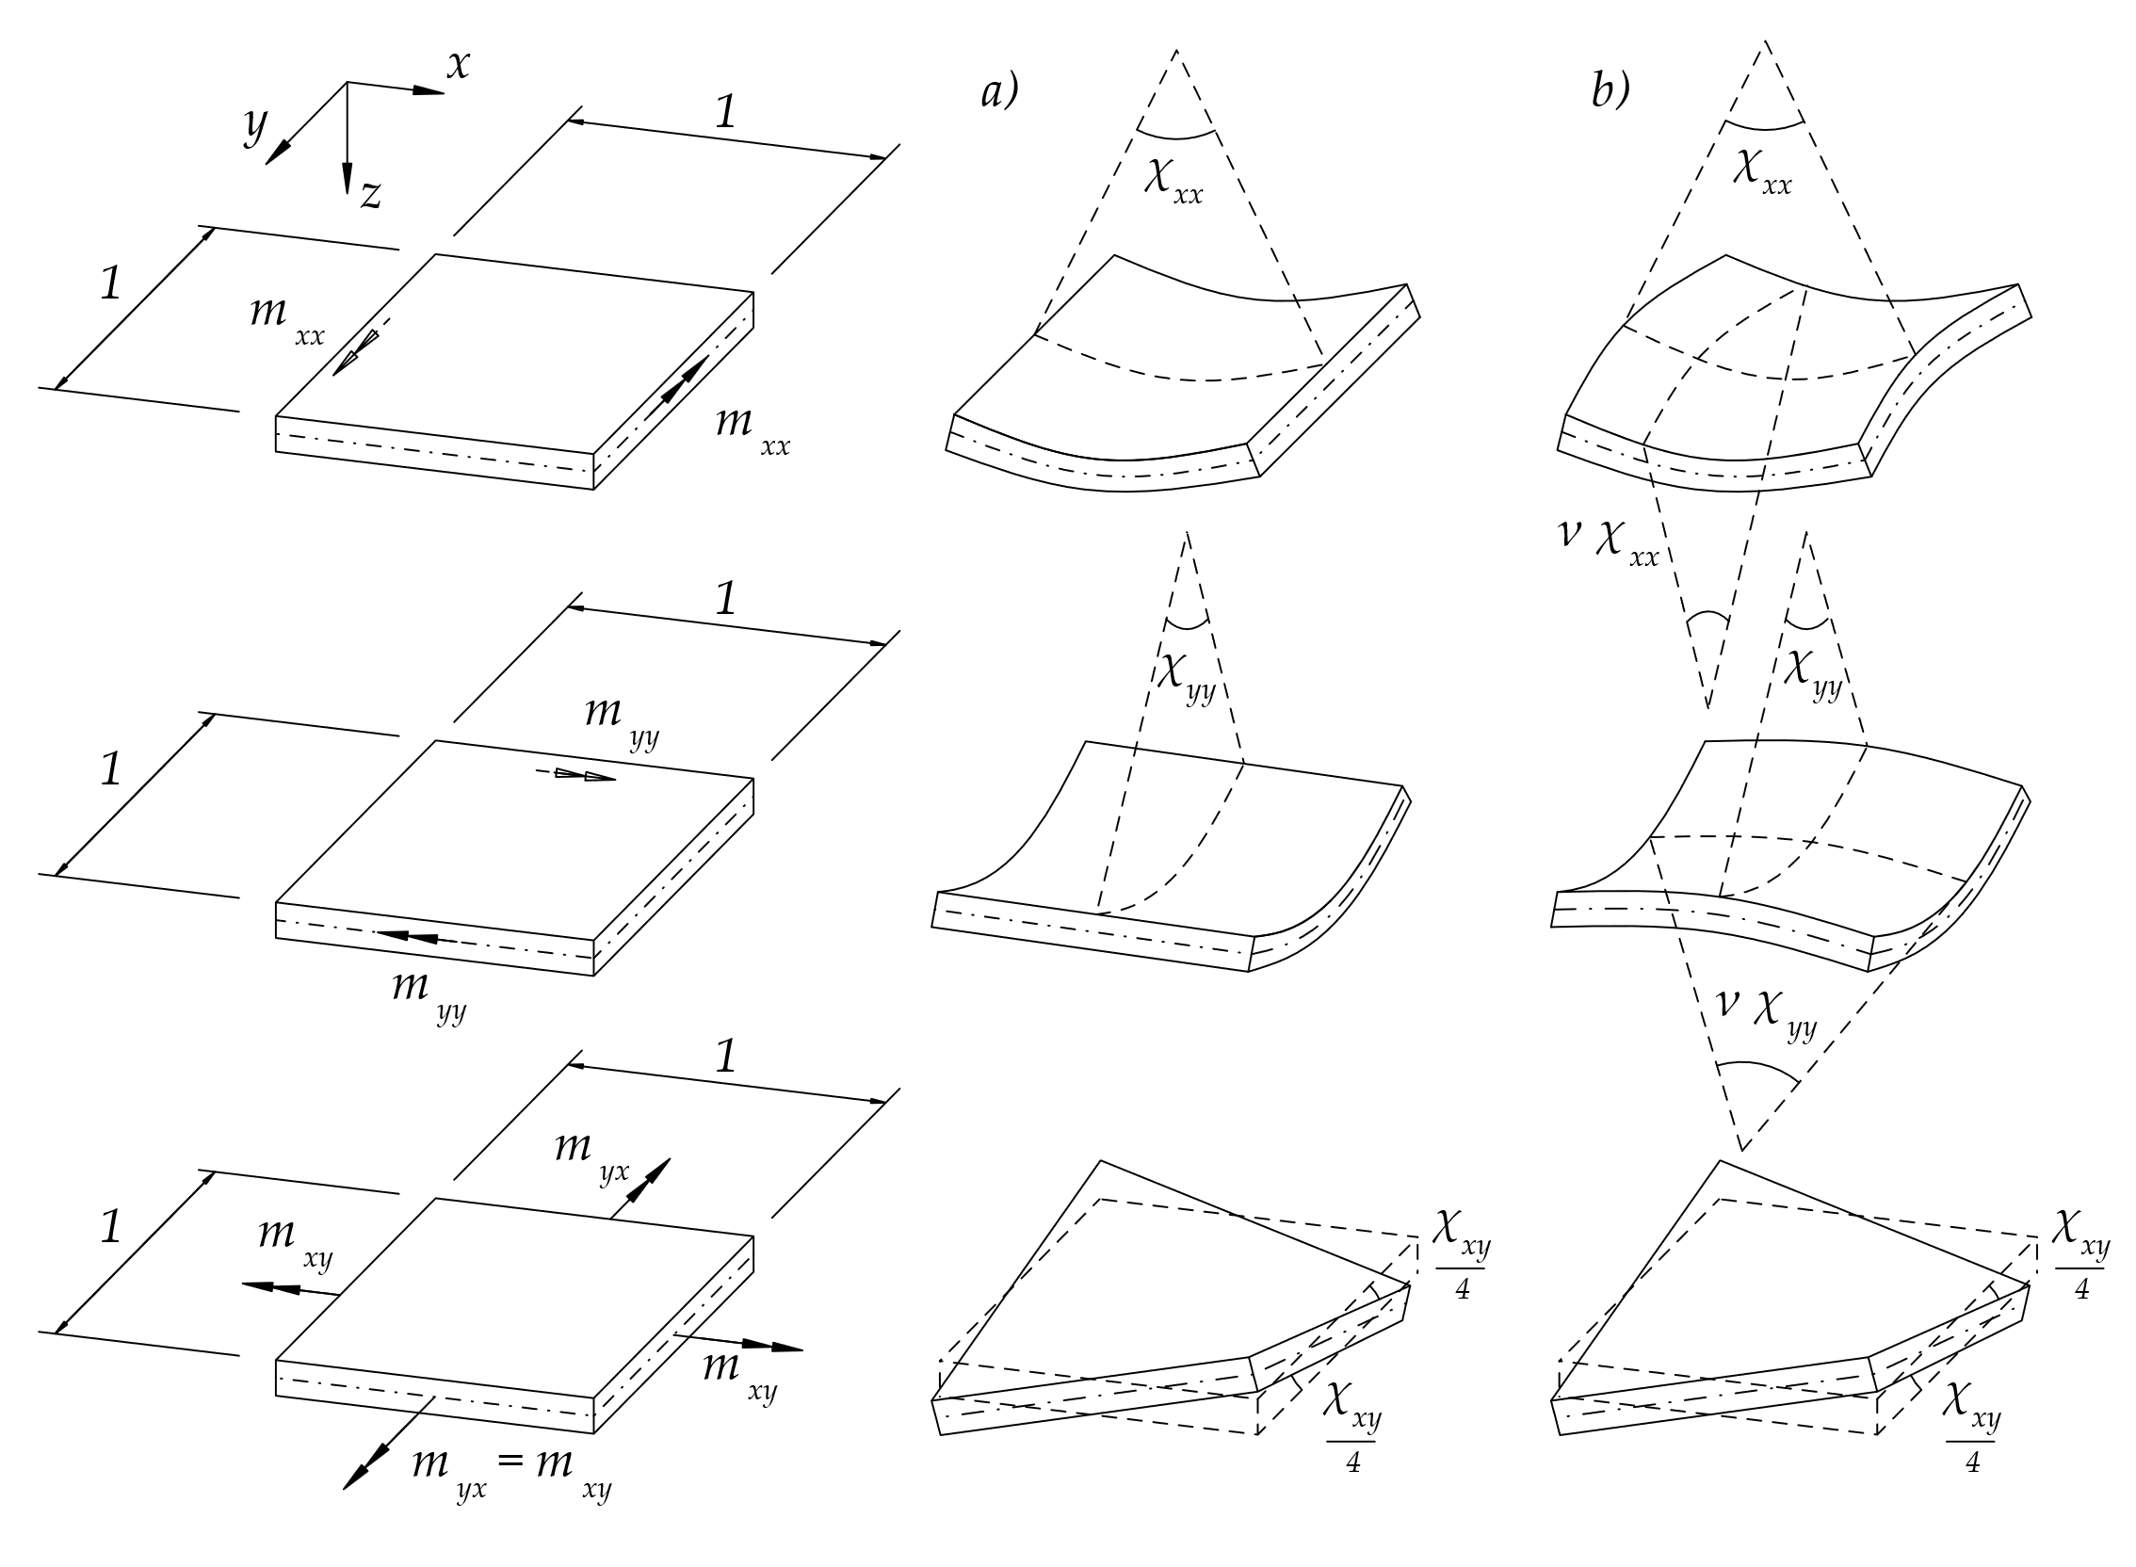
Biegesteifigkeit
Notes:
Zum Versuch
Dreipunktbiegeversuch. In der Zugzone Zugstäbe. Schubebwehrung eingelegt

Slide 37
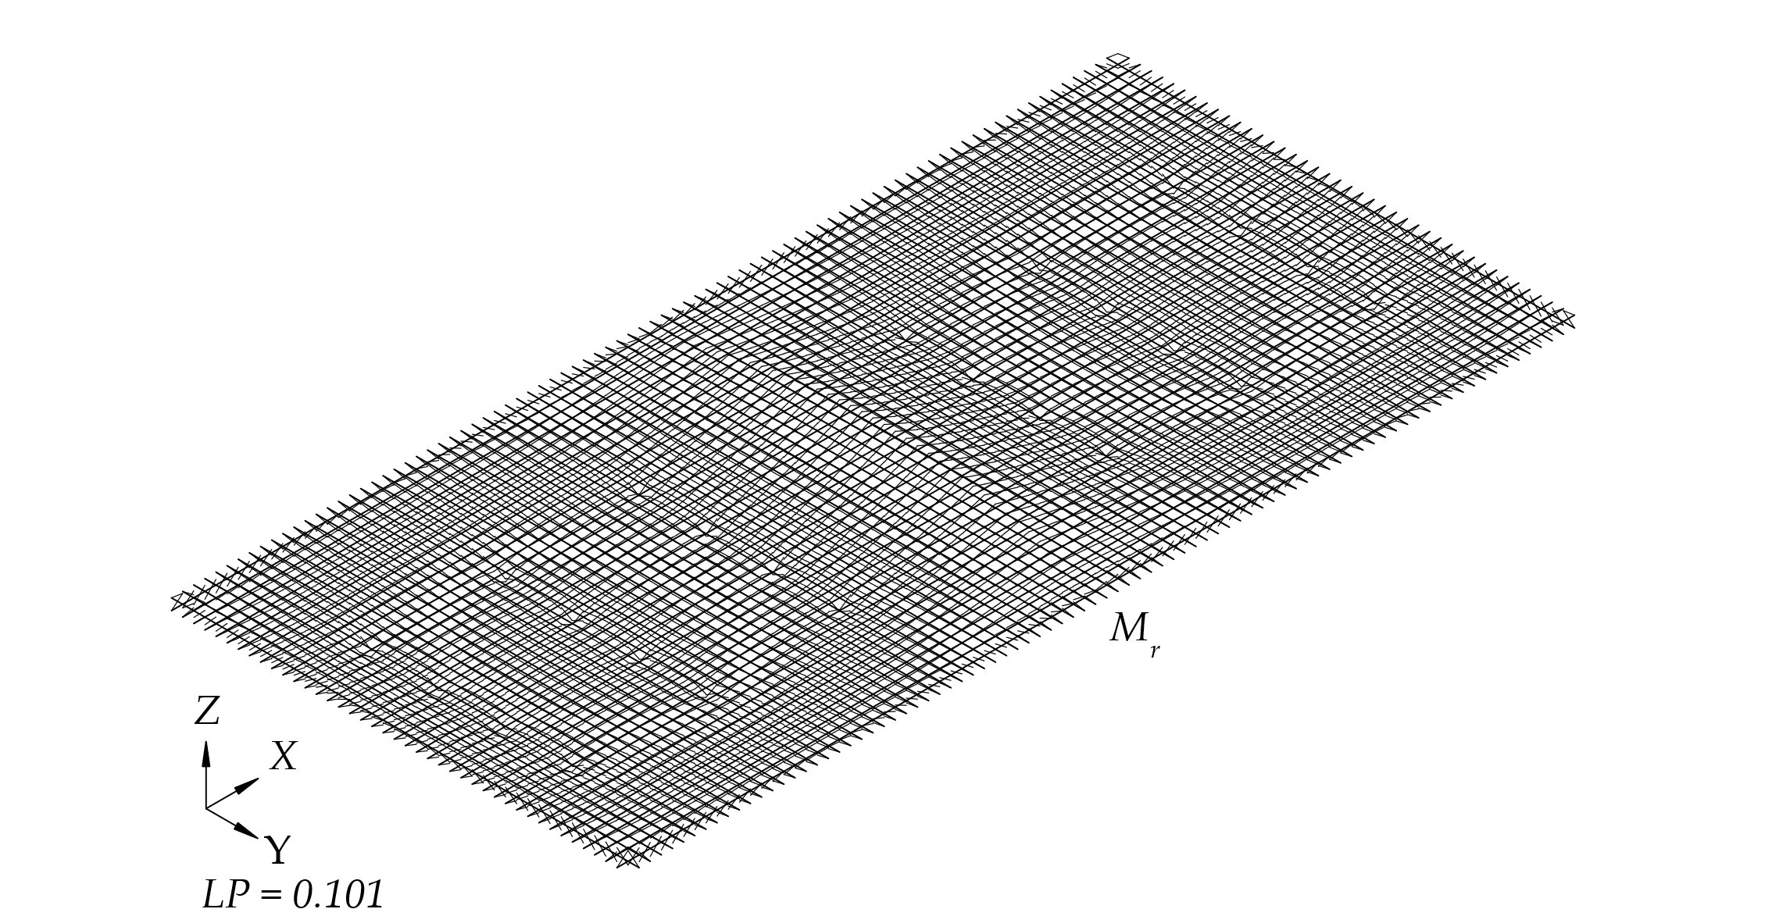
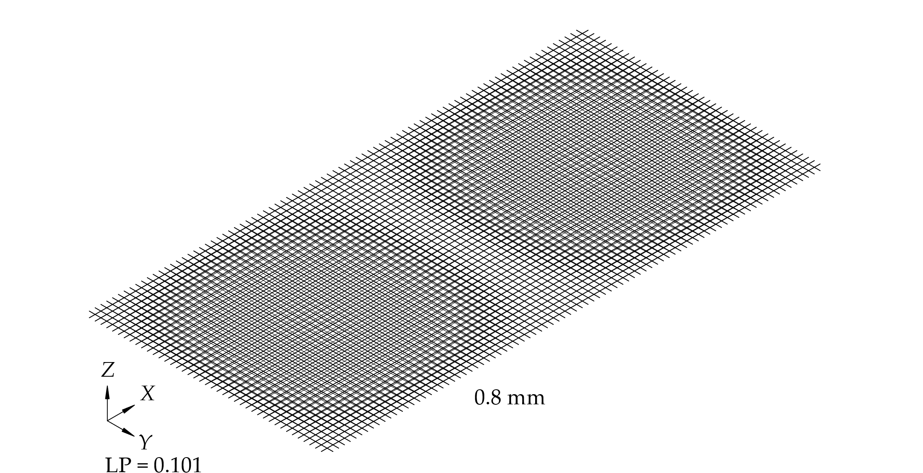
Resultate

Slide 38
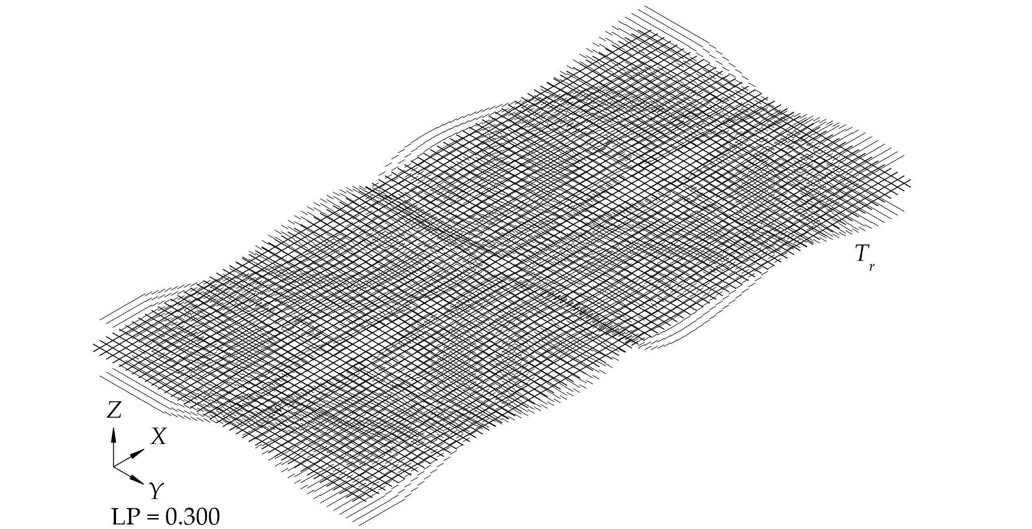
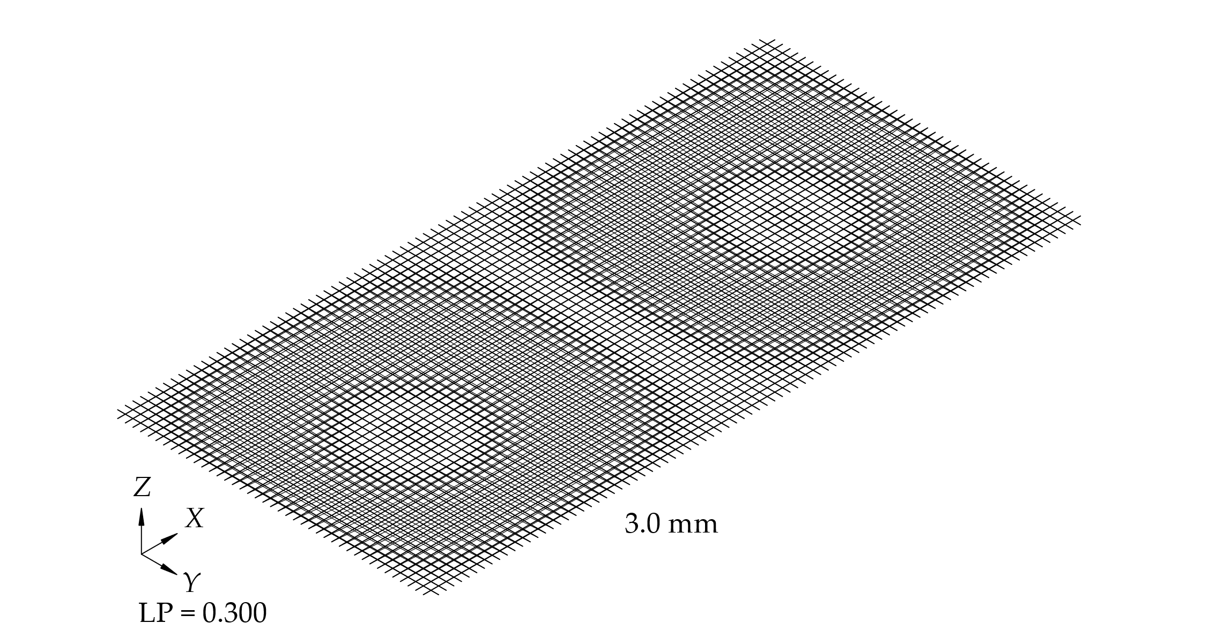
Resultate

Slide 39
Resultate

Slide 40
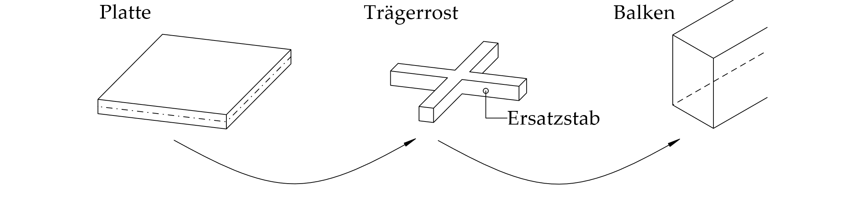
Wechselbeziehung
Notes:
Zum Versuch
Dreipunktbiegeversuch. In der Zugzone Zugstäbe. Schubebwehrung eingelegt

